Slide 1
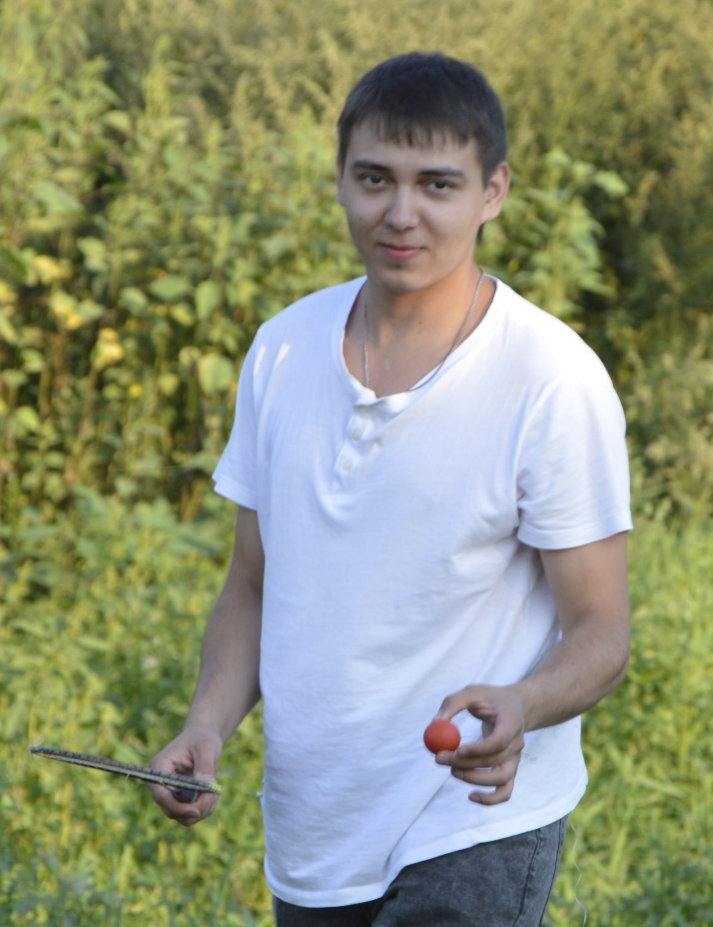
Эпистемическая логика
Казанский (Приволжский) Федеральный Университет
Институт Вычислительной математики и Информационных Технологий
Презентацию выполнил
Студент 4-го курса
Группы 09 - 207
Григорьев Александр Николаевич
2015 г.

Slide 2
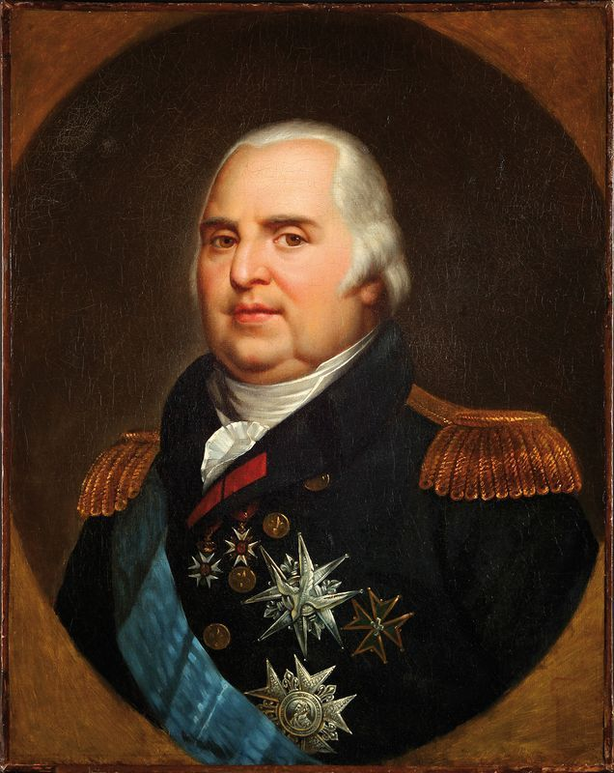
«Точность(Аккуратность) — вежливость королей и обязанность их подданных», — сказал французский король Людовик XVIII.
Что-то похожее можно сказать в отношении людей и информационной безопасности. С той лишь разницей, что здесь королем себе позволить быть не может, пожалуй, никто.

Slide 3
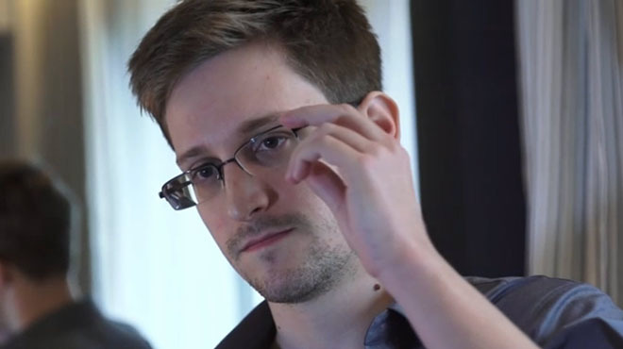
Введение
Сегодня - в эпоху всеобщего распространения компьютеров, смартфонов и информационных технологий проблема сохранности конфиденциальной информации и личных данных в интернете стоит как никогда остро.
За последнее время тема утечек конфиденциальных данных обсуждается в СМИ насколько активно, что ею всерьёз заинтересовались все слои общества.

Slide 4
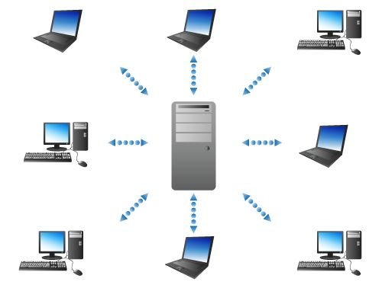
Все компьютеры в сети Интернет грубо можно поделить на две группы – Клиенты и Серверы.

Slide 5
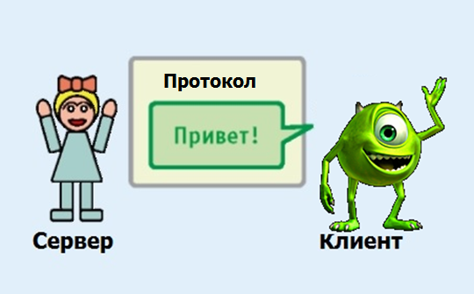
Для того, чтобы программы (допустим они правильные), написанные разными авторами для разного типа компьютеров, с разными операционными системами, могли корректно взаимодействовать между собой, были придуманы специальные правила – Протоколы (безопасного сетевого взаимодействия). Можно сказать, что протоколы помогают компьютерам обмениваться информацией.

Slide 6
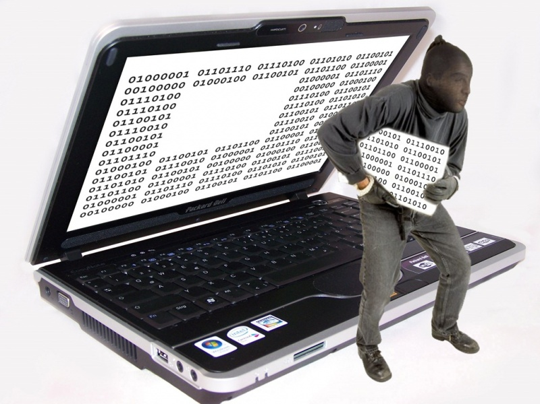
Цена программной ошибки в Протоколе катастрофична особенно, если этот сетевой протокол является мировым стандартом. Злоумышленники могут похитить важные данные и воспользоваться ими в личных целях или уничтожить их. Поэтому нам важно проверить правильность работы Протокола еще на стадии проектирования. И в этом нам поможет Эпистемическая логика.

Slide 7
Ключевые потери за 2014 год
Суммарные убытки компаний от утечек информации выросли за год почти на четверть и составили свыше $25 млрд.
В среднем организации теряют $31,23 млн от каждой крупной утечки. В России убытки несколько меньше. При этом максимальные потери от одного инцидента составили около 4 млрд руб.
Доля российских утечек в мировой статистике — 6%. Это на треть больше, чем год назад.
Zecurion
2014

Slide 8
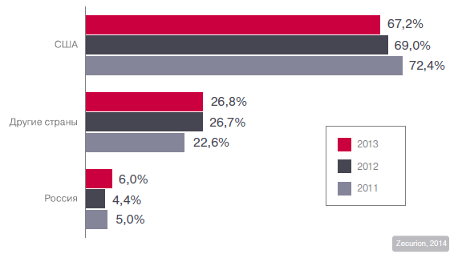
География утечек

Slide 9
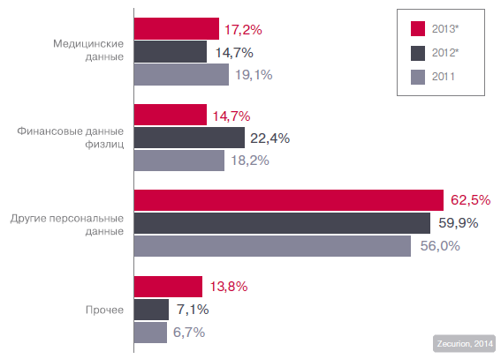
Какие данные утекают?

Slide 10

Самая большая информационная уязвимость за последние 5 лет
HeartBleed

Slide 11
Что произошло?
1 января 2012 года, Robin Seggelmann отправил, а Steve проверил commit, который добавлял HeartBeat в OpenSSL. Именно этот коммит и привнес уязвимость, которую назвали HeartBleed. Насколько она опасна?
Эта уязвимость позволяет читать оперативую память кусками размером до 64КБ. Причем уязвимость двусторонняя, это значит, что не только вы можете читать данные с уязвимого Сервера, но и сервер злоумышленника может получить часть вашей оперативной памяти, если вы используете уязвимую версию OpenSSL. Злоумышленник может подключиться к, предположим, уязвимому интернет-банку, получить приватный SSL-ключ из оперативной памяти и выполнить MITM-атаку на вас, а ваш браузер будет вести себя так, будто бы ничего и не произошло, ведь сертификат-то верный. Или просто может получить ваш логин и пароль.

Slide 12
Каков масштаб трагедии?
По оценкам Zecurion, 66% вебсайтов используют OpenSSL для HTTPS-соединений, и примерно 33% из них были уязвимы до сегодняшнего дня. Уязвимость была, как минимум, у:
20 банков
4 платежных систем
12 VPN-провайдеров
mail.yandex.ru
mail.yahoo.com

Slide 13
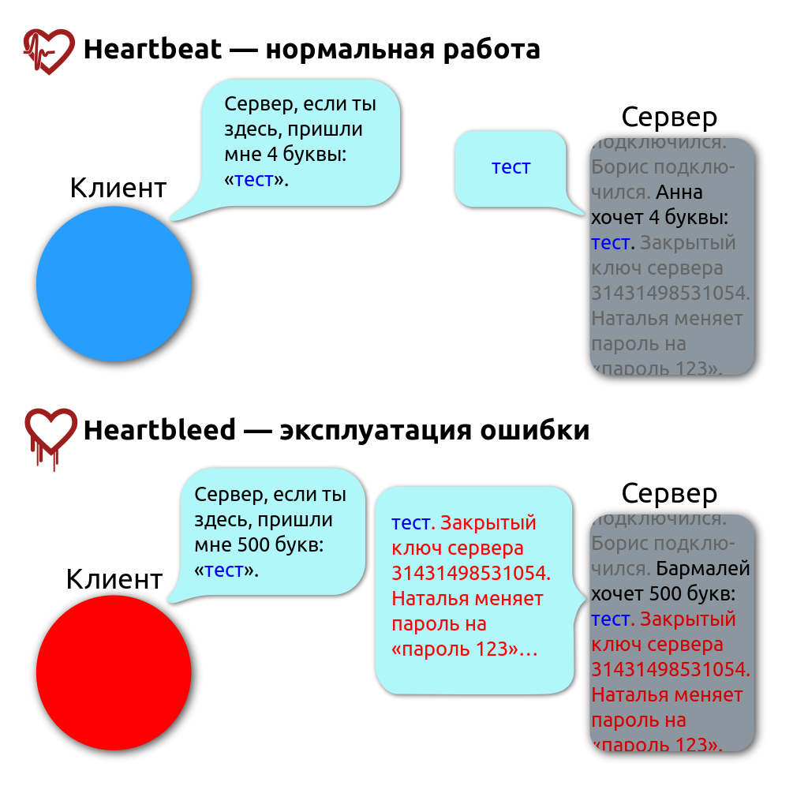

Slide 14
Область применения эпистемической логики
Протоколы безопасного сетевого взаимодействия
Моделирование эпистемических действий (речь - коммуникация и др.)
Теория игр
Логика действий

Slide 15
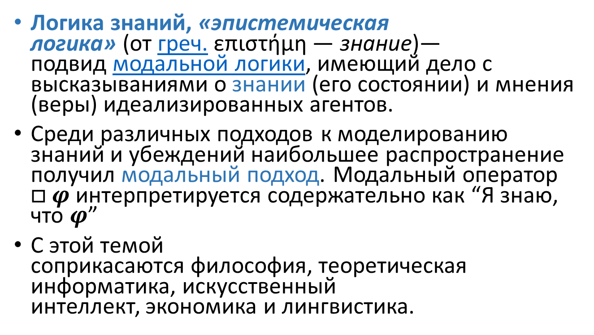
Определение
Логика знаний, «эпистемическая логика» (от греч. επιστήμη — знание)— подвид модальной логики, имеющий дело с высказываниями о знании (его состоянии) и мнения (веры) идеализированных агентов.
Среди различных подходов к моделированию знаний и убеждений наибольшее распространение получил модальный подход. Модальный оператор $□$ $\text{φ}$ интерпретируется содержательно как “Я знаю, что $\text{φ}$”
С этой темой соприкасаются философия, теоретическая информатика, искусственный интеллект, экономика и лингвистика.

Slide 16
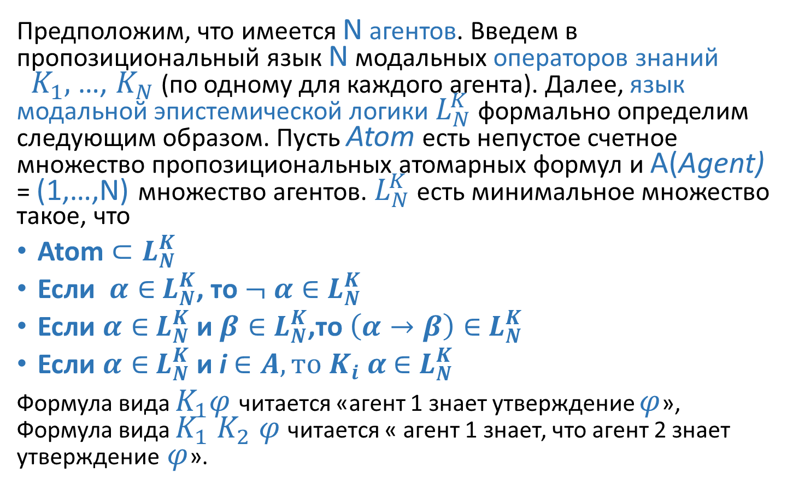
Язык эпистемической логики
Предположим, что имеется N агентов. Введем в пропозициональный язык N модальных операторов знаний ${ K}_{1},$ …, $K_{N}$ (по одному для каждого агента). Далее, язык модальной эпистемической логики $L_{N}^{K}$ формально определим следующим образом. Пусть Atom есть непустое счетное множество пропозициональных атомарных формул и A(Agent) = (1,…,N) множество агентов. $L_{N}^{K}$ есть минимальное множество такое, что
Atom $⊂L_{N}^{K}$
Если $α∈$ $L_{N}^{K}$, то $¬ α∈$ $L_{N}^{K}$
Если $α∈$ $L_{N}^{K}$и $β∈$ $L_{N}^{K}$,то $\left(α→β\right)∈$ $L_{N}^{K}$
Если $α∈$ $L_{N}^{K}$и i $∈A, то K_{i}$ $α$ $∈$ $L_{N}^{K}$
Формула вида $K_{1}φ$ читается «агент 1 знает утверждение $φ$», Формула вида $K_{1}$ $K_{2} φ$ читается « агент 1 знает, что агент 2 знает утверждение$φ$».

Slide 17
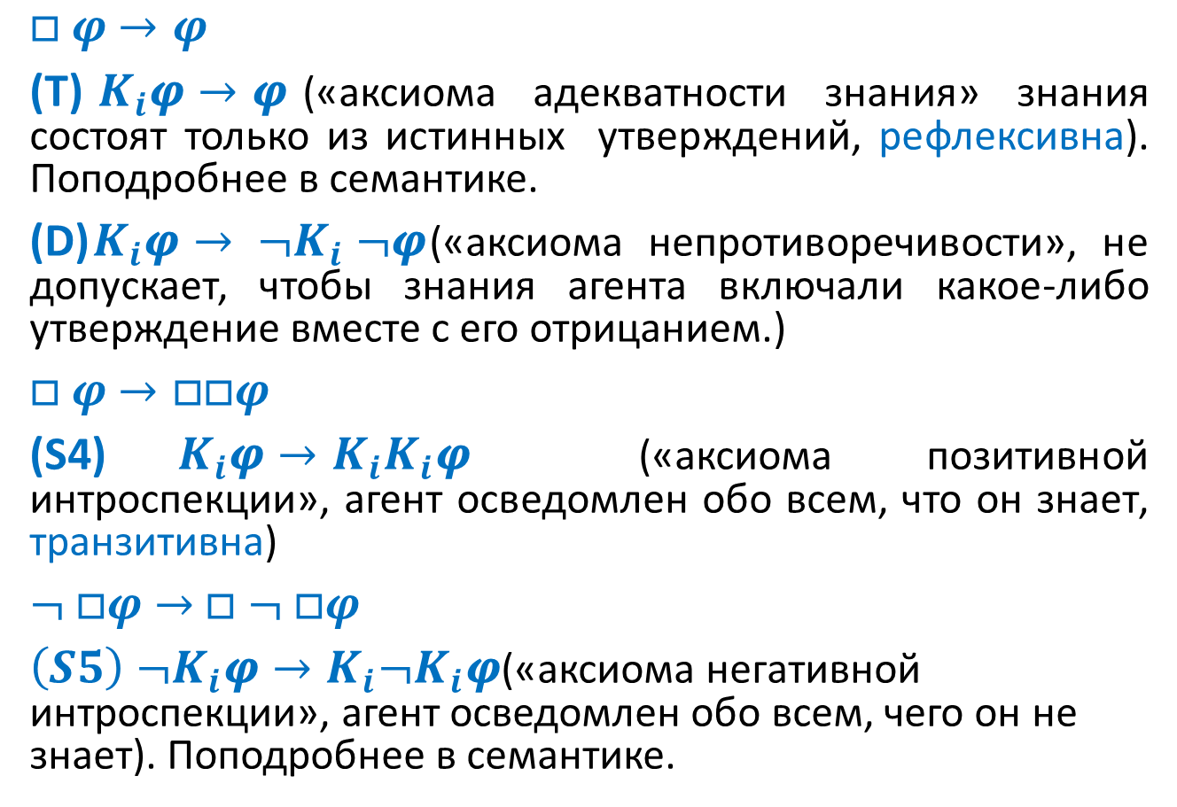
Аксиомы эпистемической логики. Cвязь с модальностью
$□$ $\text{φ}$ $→$ $\text{φ}$
(T)$K_{i}\text{φ}→\text{φ}$(«аксиома адекватности знания» знания состоят только из истинных утверждений, рефлексивна). Поподробнее в семантике.
(D)$K_{i}\text{φ}→ ¬K_{i} ¬\text{φ}$(«аксиома непротиворечивости», не допускает, чтобы знания агента включали какое-либо утверждение вместе с его отрицанием.)
$□$ $\text{φ}$ $→$ $□□\text{φ}$
(S4)$K_{i}\text{φ}→{K_{i}K}_{i}\text{φ}$ («аксиома позитивной интроспекции», агент осведомлен обо всем, что он знает, транзитивна)
$¬ □\text{φ}$ $→$ $□$ $¬ □\text{φ}$
$\left(S5\right) ¬K_{i}\text{φ}→K_{i}¬K_{i}\text{φ}$(«аксиома негативной интроспекции», агент осведомлен обо всем, чего он не знает). Поподробнее в семантике.
Аксиомы логики

Slide 18
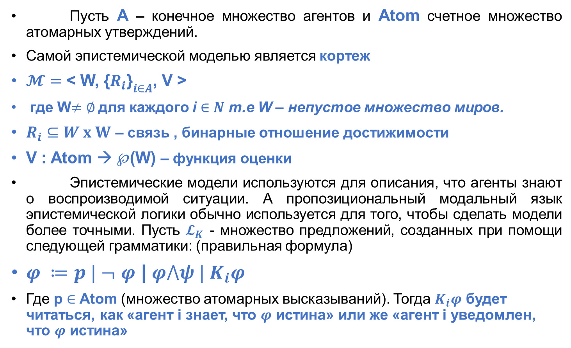
Эпистемическая модель
Пусть A – конечное множество агентов и Atom счетное множество атомарных утверждений.
Самой эпистемической моделью является кортеж
$𝓜=$ < W, ${\text{\{}R_{i}\text{\}}}_{i∈A}$, V >
где W$≠∅$для каждого i $∈N$ т.е W – непустое множество миров.
$R_{i}$ $⊆W x W$ – связь , бинарные отношение достижимости
V : Atom → $℘$(W) – функция оценки
Эпистемические модели используются для описания, что агенты знают о воспроизводимой ситуации. А пропозициональный модальный язык эпистемической логики обычно используется для того, чтобы сделать модели более точными. Пусть $𝓛_{K}$ - множество предложений, созданных при помощи следующей грамматики: (правильная формула)
$φ ≔p | ¬$ $φ$ | $φ⋀ψ | K_{i}φ$
Где p $∈$ Atom (множество атомарных высказываний). Тогда $K_{i}φ$ будет читаться, как «агент i знает, что $φ$ истина» или же «агент i уведомлен, что $φ$ истина»

Slide 19
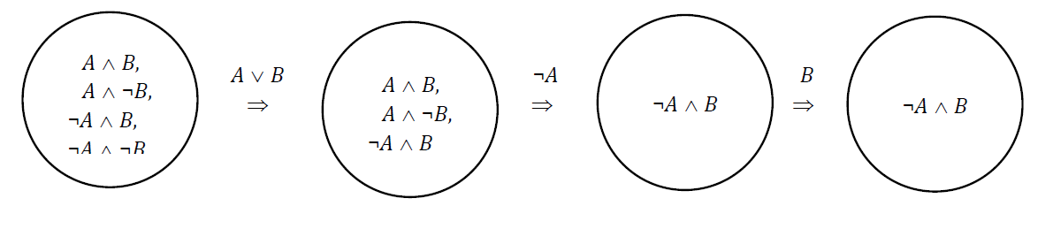
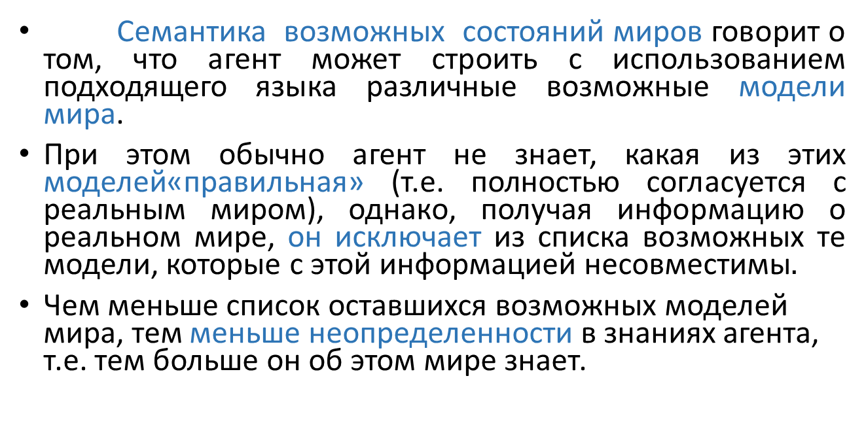
Семантика возможных миров
Семантика возможных состояний миров говорит о том, что агент может строить с использованием подходящего языка различные возможные модели мира.
При этом обычно агент не знает, какая из этих моделей«правильная» (т.е. полностью согласуется с реальным миром), однако, получая информацию о реальном мире, он исключает из списка возможных те модели, которые с этой информацией несовместимы$.$
Чем меньше список оставшихся возможных моделей мира, тем меньше неопределенности в знаниях агента, т.е. тем больше он об этом мире знает.

Slide 20
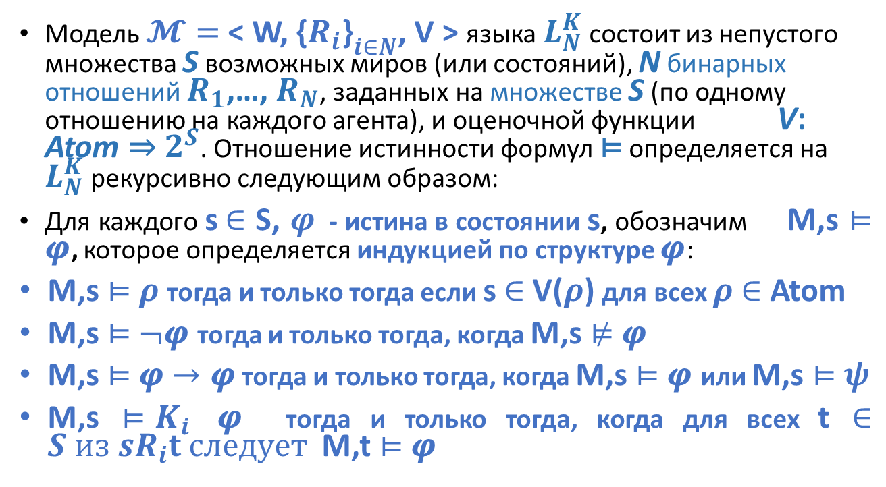
Семантика возможных миров
Модель $𝓜=$< W, ${\text{\{}R_{i}\text{\}}}_{i∈N}$, V > языка $L_{N}^{K}$ состоит из непустого множества S возможных миров (или состояний), N бинарных отношений $R_{1}$,…, $R_{N}$, заданных на множестве S (по одному отношению на каждого агента), и оценочной функции V: Atom ⇒ $2^{S}$. Отношение истинности формул ⊨ определяется на $L_{N}^{K}$ рекурсивно следующим образом:
Для каждого s$∈$ S, $φ$ - истина в состоянии s, обозначим M,s $⊨$𝝋, которое определяется индукцией по структуре 𝝋:
M,s $⊨$ $ρ$ тогда и только тогда если s $∈$ V($ρ$) для всех $ρ$ $∈$ Atom
M,s $⊨$ $¬$𝝋 тогда и только тогда, когда M,s $⊭$ 𝝋
М,s $⊨$ 𝝋 $→\text{φ}$ тогда и только тогда, когда M,s $⊨$ 𝝋 или M,s $⊨$ $ψ$
М,s $⊨K_{i}$ 𝝋 тогда и только тогда, когда для всех t $∈S из sR_{i}t следует$ М,t $⊨$ 𝝋

Slide 21
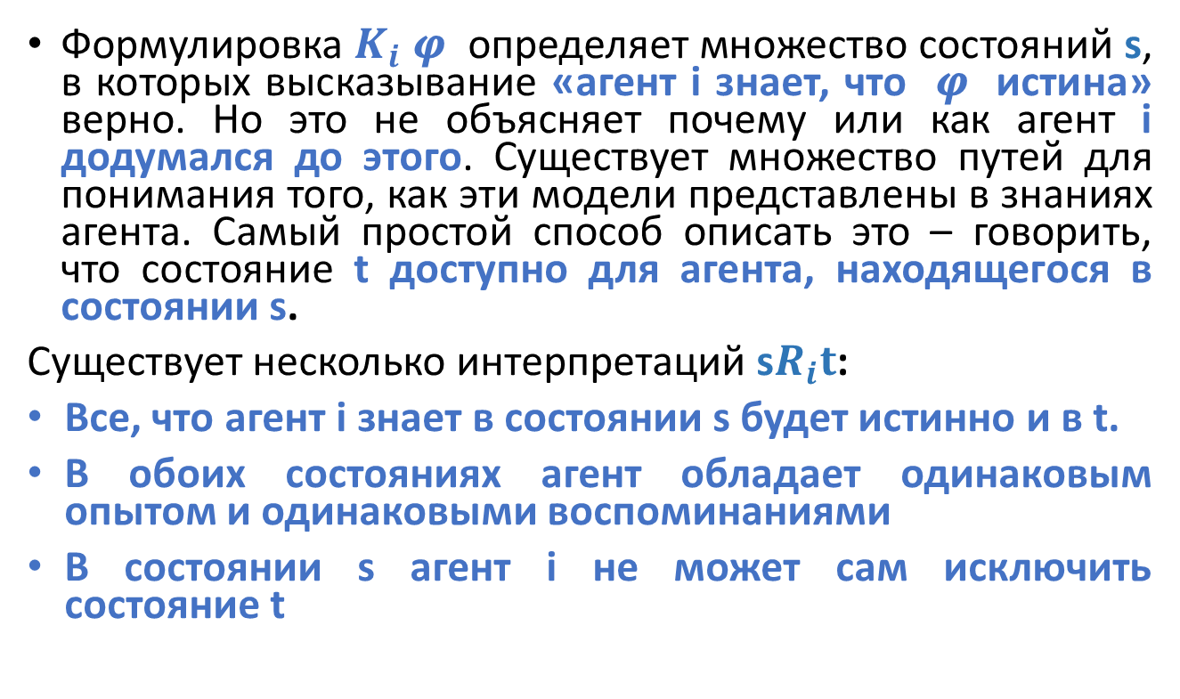
Семантика возможных миров
Формулировка $K_{i}$ 𝝋 определяет множество состояний s, в которых высказывание «агент i знает, что 𝝋 истина» верно. Но это не объясняет почему или как агент i додумался до этого. Существует множество путей для понимания того, как эти модели представлены в знаниях агента. Самый простой способ описать это – говорить, что состояние t доступно для агента, находящегося в состоянии s.
Существует несколько интерпретаций s$R_{i}t$:
Все, что агент i знает в состоянии s будет истинно и в t.
В обоих состояниях агент обладает одинаковым опытом и одинаковыми воспоминаниями
В состоянии s агент i не может сам исключить состояние t

Slide 22
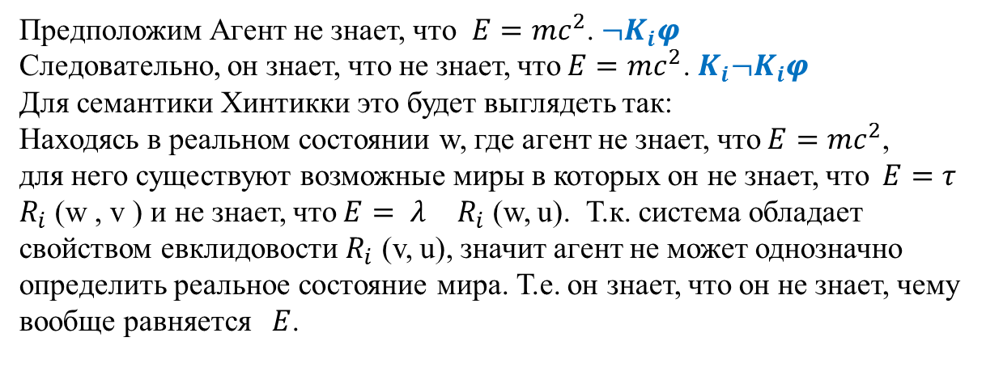
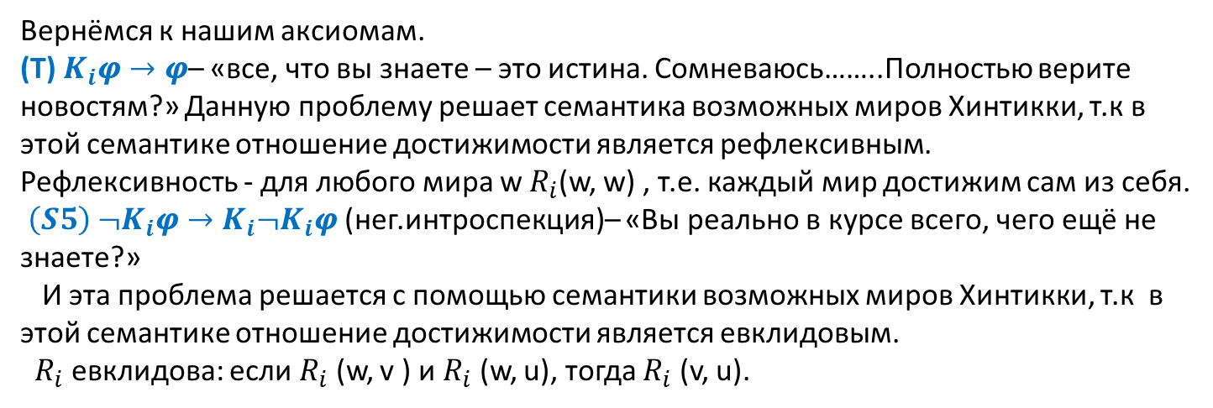
Семантика возможных миров
Вернёмся к нашим аксиомам.
(T)${ K}_{i}\text{φ}→\text{φ}$– «все, что вы знаете – это истина. Сомневаюсь……..Полностью верите новостям?» Данную проблему решает семантика возможных миров Хинтикки, т.к в этой семантике отношение достижимости является рефлексивным.
Рефлексивность - для любого мира w $R_{i}$(w, w) , т.е. каждый мир достижим сам из себя.
$\left(S5\right) ¬K_{i}\text{φ}→K_{i}¬K_{i}\text{φ}$ (нег.интроспекция)– «Вы реально в курсе всего, чего ещё не знаете?»
И эта проблема решается с помощью семантики возможных миров Хинтикки, т.к в этой семантике отношение достижимости является евклидовым.
$R_{i}$ евклидова: если $R_{i}$ (w, v ) и $R_{i}$ (w, u), тогда $R_{i}$ (v, u).
Предположим Агент не знает, что $E=mc^{2}$. $¬K_{i}\text{φ}$
Следовательно, он знает, что не знает, что$E=mc^{2}$. $K_{i}¬K_{i}\text{φ}$
Для семантики Хинтикки это будет выглядеть так:
Находясь в реальном состоянии w, где агент не знает, что $E=mc^{2}$,
для него существуют возможные миры в которых он не знает, что$E=τ$
$R_{i}$ (w , v ) и не знает, что$E= λ$ $R_{i}$(w, u). Т.к. система обладает свойством евклидовости $R_{i}$ (v, u), значит агент не может однозначно определить реальное состояние мира. Т.е. он знает, что он не знает, чему вообще равняется$E$.
u
v
w

Slide 23

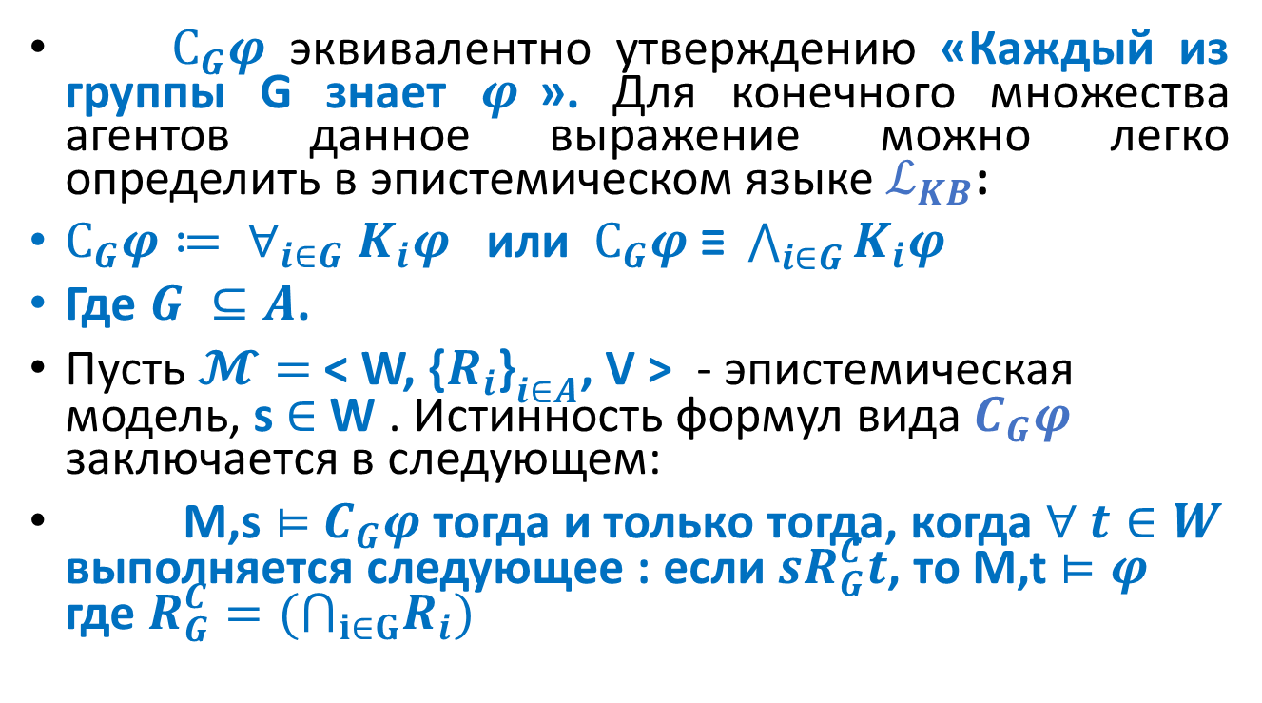
Всеобщее знание агентов
$С_{G}φ$ эквивалентно утверждению «Каждый из группы G знает $φ$». Для конечного множества агентов данное выражение можно легко определить в эпистемическом языке $ℒ_{KB}$:
$С_{G}φ≔ ∀_{i∈G}$ $K_{i}φ$ или $С_{G}φ \text{≡} \bigwedge_{i∈G}{K_{i}φ}$
Где $G ⊆A$.
Пусть $𝓜=$< W, ${\text{\{}R_{i}\text{\}}}_{i∈A}$, V > - эпистемическая модель, s$∈$ W . Истинность формул вида $C_{G}φ$ заключается в следующем:
M,s $⊨$ $C_{G}φ$ тогда и только тогда, когда $∀ t∈W$ выполняется следующее : если ${sR}_{G}^{C}t$, то M,t $⊨φ$ где $R_{G}^{C}=(⋂_{i∈G}R_{i})$

Slide 24
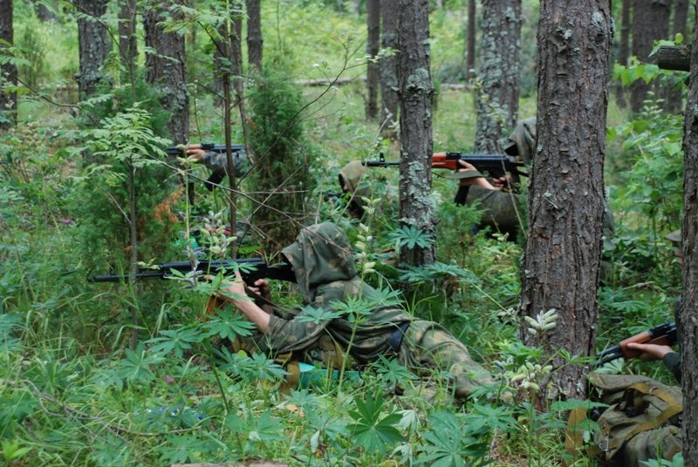
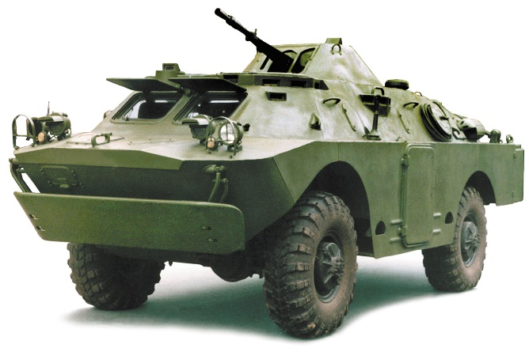
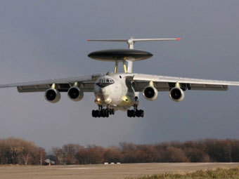
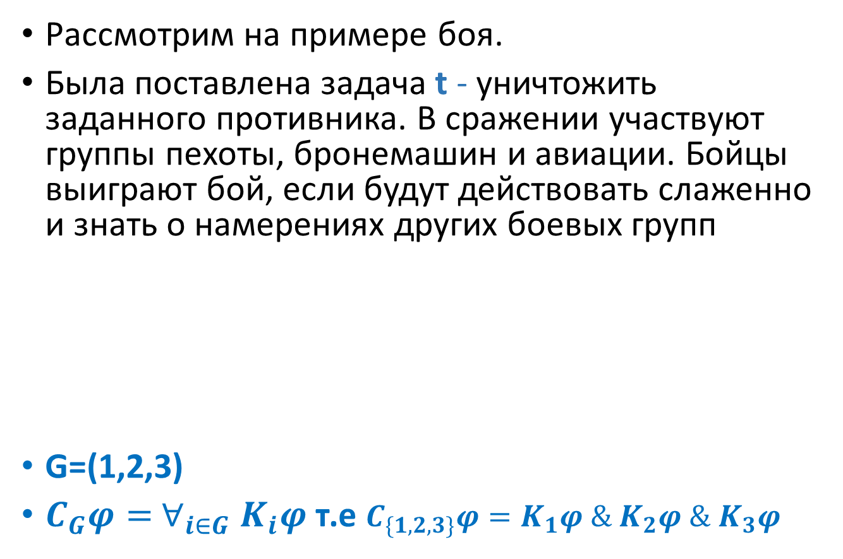
Всеобщее знание агентов
Рассмотрим на примере боя.
Была поставлена задача t - уничтожить заданного противника. В сражении участвуют группы пехоты, бронемашин и авиации. Бойцы выиграют бой, если будут действовать слаженно и знать о намерениях других боевых групп
G=(1,2,3)
$C_{G}φ=$ $∀_{i∈G}$ $K_{i}φ$ т.е ${C_{\{1,2,3\}}φ=K}_{1}φ \&{ K}_{2}φ \&{ K}_{3}φ$

Slide 25

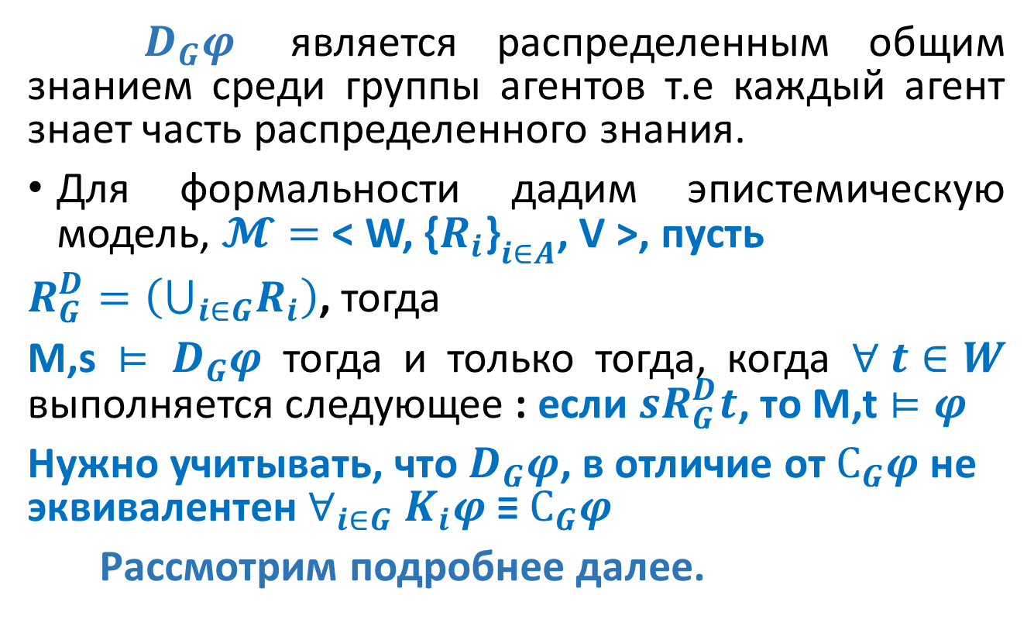
Распределенное общее знание агентов
$D_{G}φ$ является распределенным общим знанием среди группы агентов т.е каждый агент знает часть распределенного знания.
Для формальности дадим эпистемическую модель, $𝓜=$< W, ${\text{\{}R_{i}\text{\}}}_{i∈A}$, V >, пусть
$R_{G}^{D}=\left(⋃_{i∈G}R_{i}\right)$, тогда
M,s $⊨ D_{G}φ$ тогда и только тогда, когда $∀ t∈W$ выполняется следующее : если ${sR}_{G}^{D}t$, то M,t $⊨φ$
Нужно учитывать, что $D_{G}φ$, в отличие от $С_{G}φ$ не эквивалентен $∀_{i∈G}$ $K_{i}φ$ ≡ $С_{G}φ$
Рассмотрим подробнее далее.

Slide 26

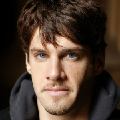
Рассмотрим пример, беседу людей, информированных неодинаково. Мальчишник в Вегасе.
Заку, Эду, Брэдли, Чау и Майку задали вопрос: «Где находится ваш друг Дак?»
После сумасшедшего вечера в Лас – Вегасе у Зака, Эда, Брэдли, Чака и Майка некоторые провалы в памяти, но с помощью распределенного общего знания они попытаются во всём разобраться

Slide 27

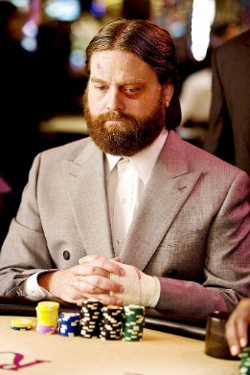


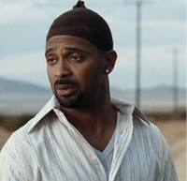
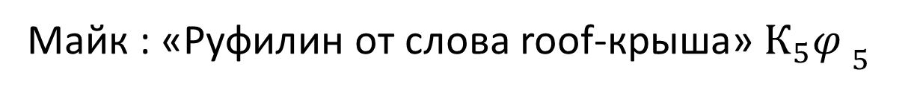
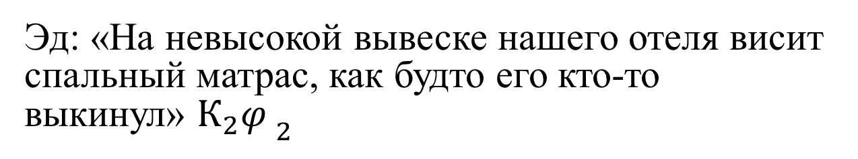

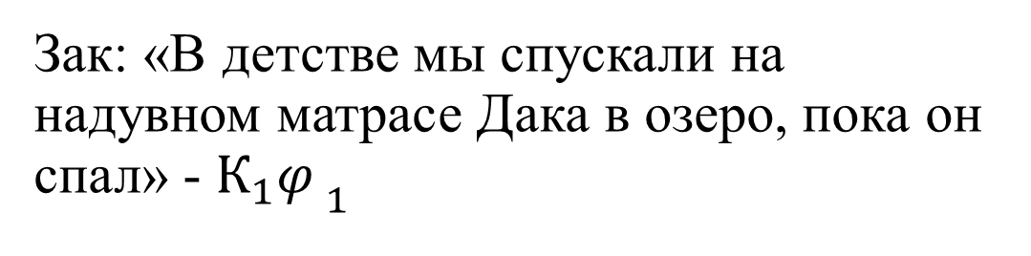
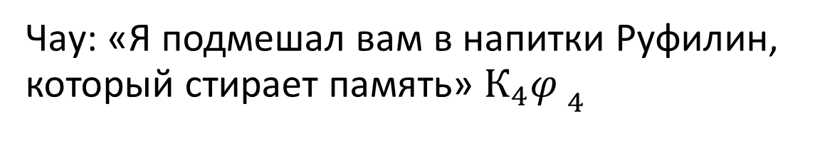
Зак: «В детстве мы спускали на надувном матрасе Дака в озеро, пока он спал» - $К_{1}{φ }_{1}$
Эд: «На невысокой вывеске нашего отеля висит спальный матрас, как будто его кто-то выкинул» $К_{2}{φ }_{2}$
Брэдли: «Окна в нашем шикарном высоком отеле не открываются» $К_{3}{φ }_{3}$
Чау: «Я подмешал вам в напитки Руфилин, который стирает память» $К_{4}{φ }_{4}$
Майк : «Руфилин от слова roof-крыша» $К_{5}{φ }_{5}$

Slide 28
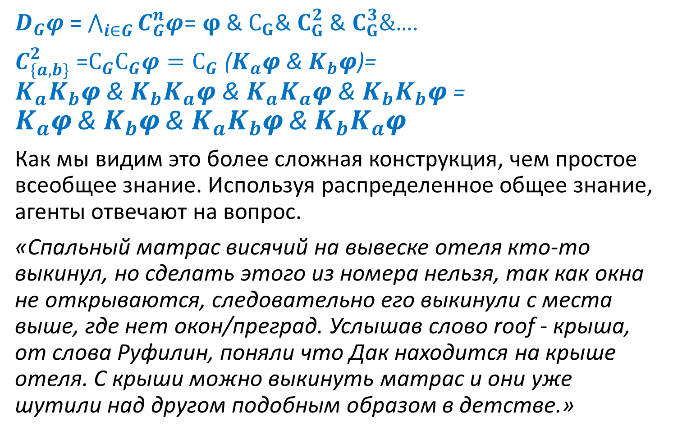
Распределенное общее знание агентов
$D_{G}φ$ =$\bigwedge_{i∈G}{C_{G}^{n}φ}$= $φ$ &${ С}_{G}$& $C_{G}^{2}$ & $C_{G}^{3}\&$….
$C_{\{a,b\}}^{2}$ =$С_{G}С_{G}φ=С_{G}$ ($K_{a}\text{φ}$ & $K_{b}\text{φ}$)= ${K_{a}K}_{b}\text{φ}$ & ${K_{b}K}_{a}\text{φ}$ & $K_{a}K_{a}\text{φ}$ & $K_{b}K_{b}\text{φ}$ = $K_{a}\text{φ}$ & $K_{b}\text{φ}$ & $K_{a}K_{b}\text{φ}$ & $K_{b}K_{a}\text{φ}$
Как мы видим это более сложная конструкция, чем простое всеобщее знание. Используя распределенное общее знание, агенты отвечают на вопрос.
«Спальный матрас висячий на вывеске отеля кто-то выкинул, но сделать этого из номера нельзя, так как окна не открываются, следовательно его выкинули с места выше, где нет окон/преград. Услышав слово roof - крыша, от слова Руфилин, поняли что Дак находится на крыше отеля. С крыши можно выкинуть матрас и они уже шутили над другом подобным образом в детстве.»

Slide 29
Проблема логического всеведения
Трактовка эпистемической логики как одной из ветвей модальной логики дает ряд очевидных преимуществ, но требует за них довольно высокую цену. Основная загвоздка заключается в том, что способность агентов к рассуждениям подчас оказывается чрезмерной. Эта проблема известна как «проблема логического всеведения» и может возникать в различных формах. Наиболее сильная ее форма проявляется следующим образом.
(K(α ⊃ β) &K α) ⊃K β т.е если агент знает, что α ⊃ β и знает, что α, то агент знает, что β.
Приведём пример

Slide 30
Проблема логического всеведения
Пример:
Если человек уверен в пяти постулатах геометрии Евклида (α), то, значит, принимает и всю эту геометрию, поскольку она вытекает из них (α ⊃β). Значит может привести доказательства тео­ремы Пифагора (β).
Однако это не так. Согла­шаясь с постулатами, человек может не знать доказательства тео­ремы Пифагора и потому сомневаться в том, что она верна.

Slide 31
Проблема логического всеведения
Существуют также более слабые формы проблемы логического всеведения:
Агент знает все общезначимые формулы (правило (NEC)).
знания агента замкнуты относительно логической импликации: если агент i знает α и α → β есть общезначимая формула, то агент знает β(правило (MON)).
знания агента замкнуты относительно эквивалентности: если агент i знает α и α ↔ β есть общезначимая формула, то агент знает β (правило (CGR)).
знания агента замкнуты относительно материальной импликации: если агент i знает α и α → β, то агент знает β (аксиома K).
знания агента замкнуты относительно конъюнкции: если агент знает α и β, то агент знает α ∧ β (аксиома C).

Slide 32
Проблема логического всеведения
Таким образом, если рассматривать эпистемическую как среду для описания действительных знаний агента (т.е. таких знаний, которые всегда у него «под рукой» и готовы для применения в любой момент), то перечисленные выше свойства замкнутости этих знаний вступают в противоречие с ограниченными ресурсами (в первую очередь - время) которыми располагает агент в реальной действительности. Из-за этих ограничений агент на практике оказывается просто неспособен обрабатывать весь объем информации, которой он якобы обладает исходя из аксиом и правил вывода модальной эпистемической логики, описывающей его знания и дедуктивные возможности.
Некоторые логические истины агент действительно способен устанавливать почти мгновенно, но получение другой информации требует значительного времени и серьезных ментальных усилий.

Slide 33
Преодоление логического всеведения
Логики для агентов с искусственно ослабленными дедуктивными способностями
Невозможные возможные миры
Осознание
Метарассуждения: рассуждения о рассуждениях
Динамическая эпистемическая логика
Далее мы рассмотрим динамическую эпистемическую логику.

Slide 34
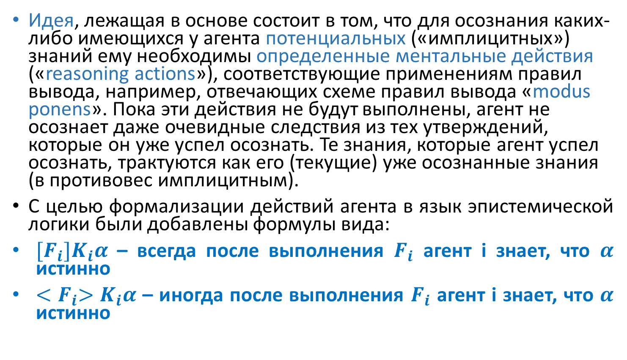
Динамическая эпистемическая логика
Идея, лежащая в основе состоит в том, что для осознания каких-либо имеющихся у агента потенциальных («имплицитных») знаний ему необходимы определенные ментальные действия («reasoning actions»), соответствующие применениям правил вывода, например, отвечающих схеме правил вывода «modus ponens». Пока эти действия не будут выполнены, агент не осознает даже очевидные следствия из тех утверждений, которые он уже успел осознать. Те знания, которые агент успел осознать, трактуются как его (текущие) уже осознанные знания (в противовес имплицитным).
С целью формализации действий агента в язык эпистемической логики были добавлены формулы вида:
${[F}_{i}]K_{i}α$ – всегда после выполнения $F_{i}$ агент i знает, что $α$ истинно
${<F}_{i}>K_{i}α$ – иногда после выполнения $F_{i}$ агент i знает, что $α$ истинно

Slide 35
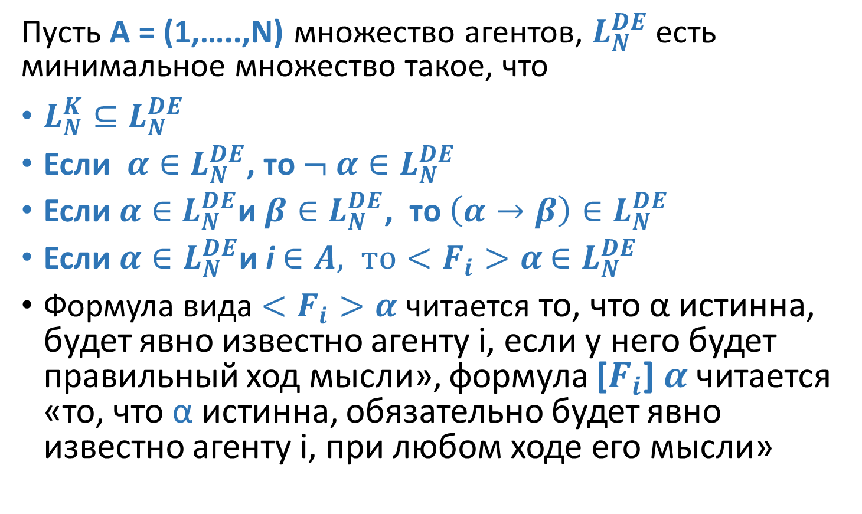
Язык динамической эпистемической логики
Пусть A = (1,…..,N) множество агентов, $L_{N}^{DE}$ есть минимальное множество такое, что
$L_{N}^{K}⊆L_{N}^{DE}$
Если $α∈L_{N}^{DE}$, то $¬ α∈L_{N}^{DE}$
Если $α∈$ $L_{N}^{DE}$и $β∈L_{N}^{DE}$, то $\left(α→β\right)∈L_{N}^{DE}$
Если $α∈L_{N}^{DE}$и i $∈A, то<F_{i}>α$ $∈L_{N}^{DE}$
Формула вида $<F_{i}>α$ читается то, что α истинна, будет явно известно агенту i, если у него будет правильный ход мысли», формула [$F_{i}$] $α$ читается «то, что α истинна, обязательно будет явно известно агенту i, при любом ходе его мысли»

Slide 36
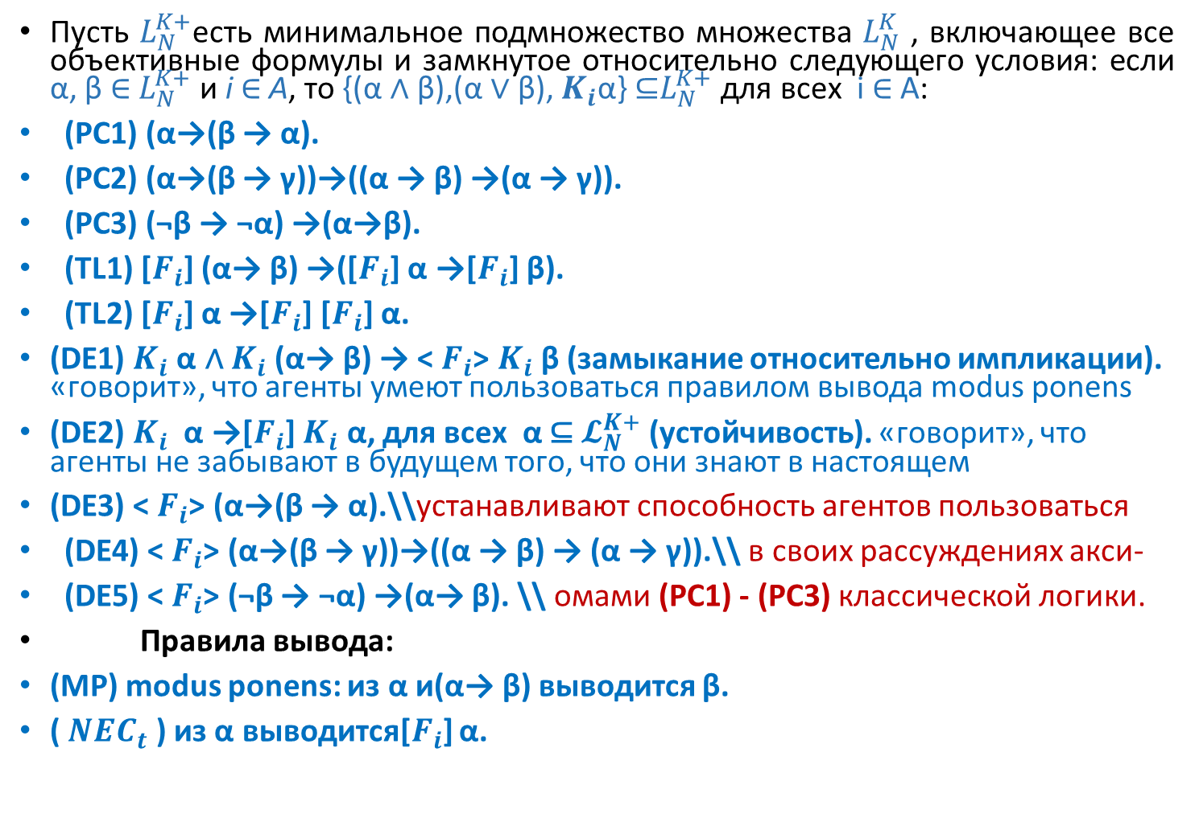
Аксиомы ДЭЛ
Пусть $L_{N}^{K+}$есть минимальное подмножество множества $L_{N}^{K}$ , включающее все объективные формулы и замкнутое относительно следующего условия: если α, β ∈ $L_{N}^{K+}$ и i ∈ A, то {(α ∧ β),(α ∨ β), $K_{i}$α} ⊆$L_{N}^{K+}$ для всех i ∈ A:
(PC1) (α→(β → α).
(PC2) (α→(β → γ))→((α → β) →(α → γ)).
(PC3) (¬β → ¬α) →(α→β).
(TL1) [$F_{i}$] (α→ β) →([$F_{i}$] α →[$F_{i}$] β).
(TL2) [$F_{i}$] α →[$F_{i}$] [$F_{i}$] α.
(DE1) $K_{i}$ α ∧ $K_{i}$(α→ β) → < $F_{i}$> $K_{i}$β (замыкание относительно импликации). «говорит», что агенты умеют пользоваться правилом вывода modus ponens
(DE2) $K_{i}$ α →[$F_{i}$] $K_{i}$ α, для всех α ⊆ $𝓛_{N}^{K+}$ (устойчивость). «говорит», что агенты не забывают в будущем того, что они знают в настоящем
(DE3) < $F_{i}$> (α→(β → α).\\устанавливают способность агентов пользоваться
(DE4) < $F_{i}$> (α→(β → γ))→((α → β) → (α → γ)).\\ в своих рассуждениях акси-
(DE5) < $F_{i}$> (¬β → ¬α) →(α→ β). \\ омами (PC1) - (PC3) классической логики.
Правила вывода:
(MP) modus ponens: из α и(α→ β) выводится β.
( ${NEC}_{t}$ ) из α выводится[$F_{i}$] α.

Slide 37

Й. ван Бентем: "Спрашивание и получение ответов являются такими же важными логическими формами деятельности, что и извлечение следствий!"

Slide 38
Информационное обновление
На примере диалога, вопрос-ответ, проиллюстрируем простейший пример информационного обновления в процессе коммуникации.
В результате информационного обновления исключаются те альтернативные миры, которые признаются недействительными в данной модели, а именно те, в которых истинны (ложны) высказывания, ложность (истинность) которых была установлена в процессе коммуникации.

Slide 39
Смена эпистемических состояний в результате информационного обновления

Slide 40
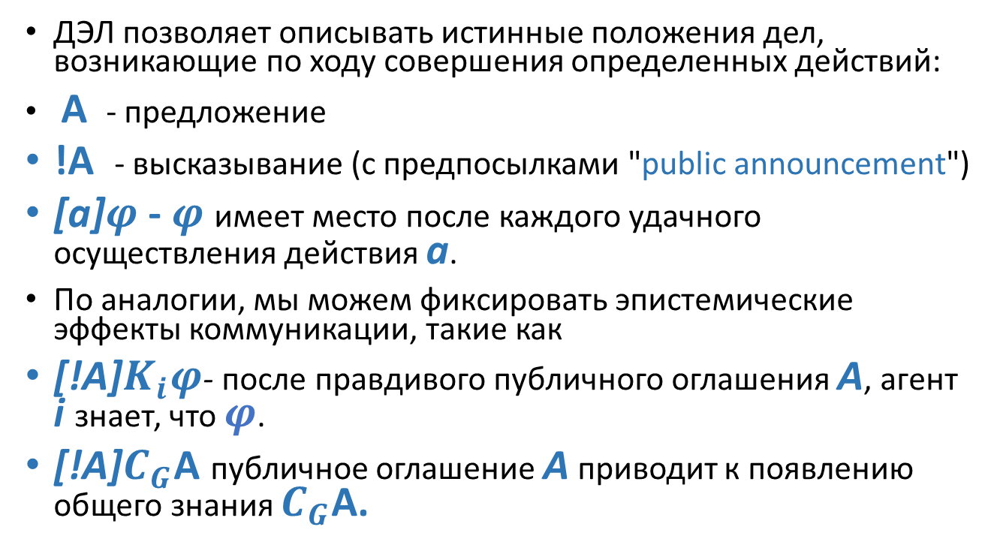
Информационное обновление
ДЭЛ позволяет описывать истинные положения дел, возникающие по ходу совершения определенных действий:
A - предложение
!A - высказывание (с предпосылками "public announcement")
[a]$φ$- $φ$ имеет место после каждого удачного осуществления действия a.
По аналогии, мы можем фиксировать эпистемические эффекты коммуникации, такие как
[!A]$K_{i}φ$- после правдивого публичного оглашения А, агент i знает, что $φ$.
[!A]$C_{G}$A публичное оглашение А приводит к появлению общего знания $C_{G}$A.

Slide 41
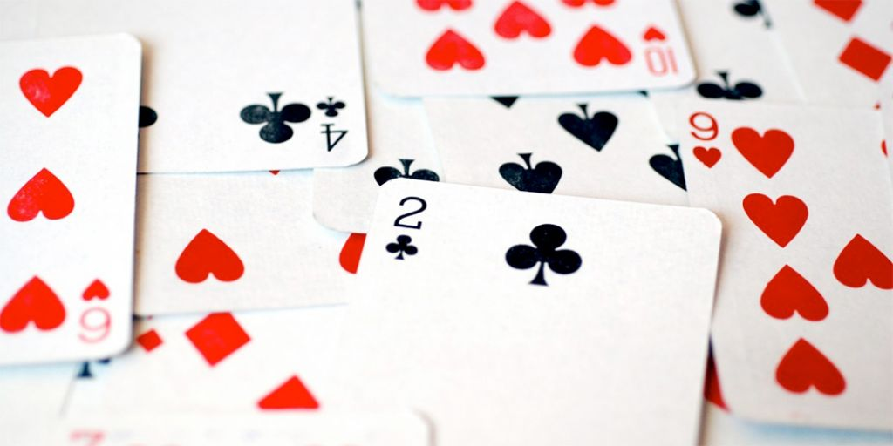
Демонстративный пример информационного обновления Карточные игры

Slide 42
Карточные игры
Карточные игры являются весьма показательным примером нетривиального обмена информацией даже в самых простейших случаях. Пусть имеется три игрока Аня, Вова и Света, и три типа карт – красные (к), белые (б) и синие (с), которые оказались розданными игрокам в следующем порядке: кбс. Каждый игрок видит только свою карту.

Slide 43
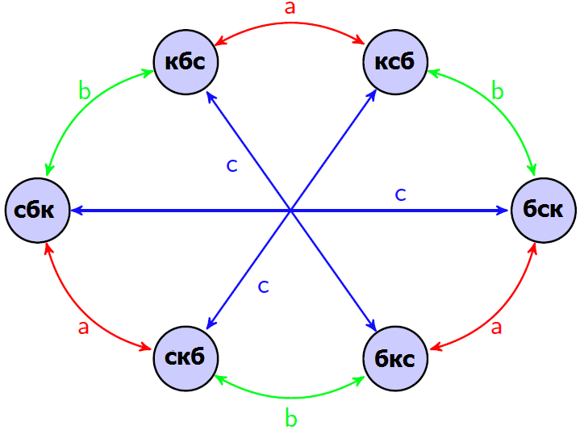
Эпистемическая модель
Notes:
Эту диаграмму следует читать следующим образом. Несмотря на то, что на руки сдана комбинация кбс, ни один игрок этого не знает. Поэтому анализ ситуации должен включать в себя все 6 возможностей (6 миров).

Slide 44
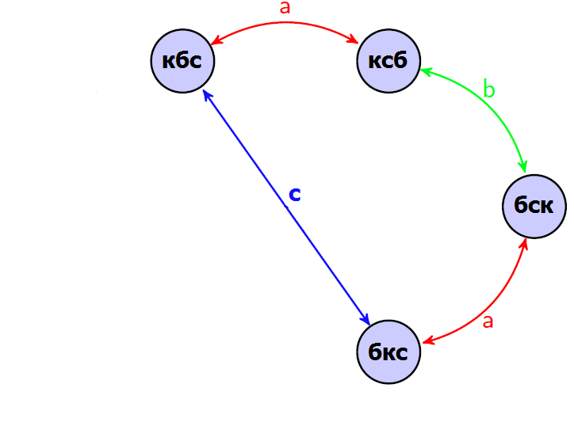
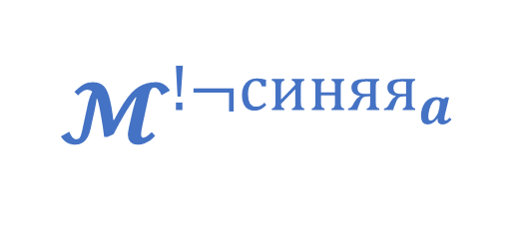
1. Аня правдиво говорит: «У меня нет синей карты»
$$𝓜^{!¬{синяя}_{a}}$$

Slide 45
Информационное обновление
Отсюда сразу становится понятным, что Борис может знать действительный расклад, Света знает, что Борис это знает, а Аня знает только то, что либо Борис либо Света могут знать правильный ответ.
Заметим, между прочим, что знание Борис нельзя считать «общим»! Ведь Аня считает возможной такую ситуацию, что синяя карта может находиться у Бориса, и в этом случае одного лишь первого высказывания явно не достаточно, чтобы помочь ей распознать действительный расклад. Продолжим…

Slide 46
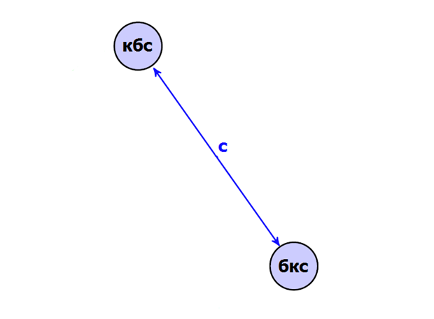
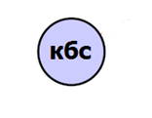
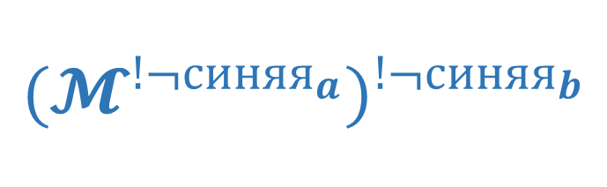
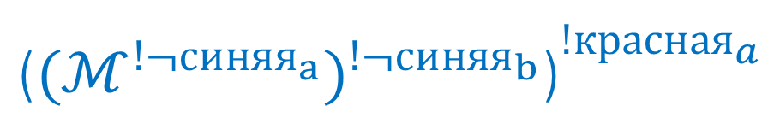
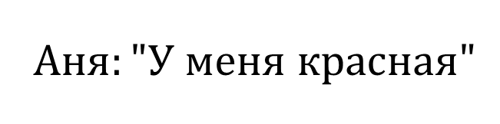
Борис правдиво говорит: «У меня нет синей карты»
$${{(𝓜}^{!¬{синяя}_{a}})}^{!¬{синяя}_{b}}$$
$$Аня:"У меня красная"$$
$${\text{(}{{(ℳ}^{!¬{синяя}_{a}})}^{!¬{синяя}_{b}}\text{)}}^{{!красная}_{a}}$$

Slide 47
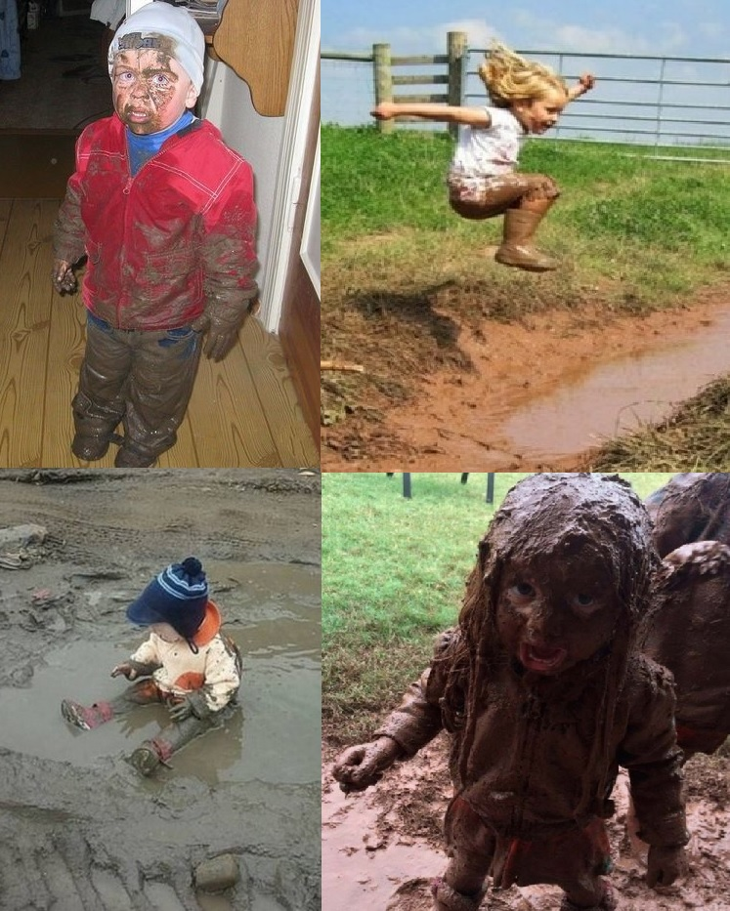
Задача чумазые дети

Slide 48
Задача
Аня, Борис и Света вернулись с прогулки. Папа им говорит: хотя бы у одного из вас чумазый лоб. Сейчас я Вам буду задавать вопросы, тот, кто догадается чумазый он или нет –должен всем сказать, что он догадался (но не говорить какой он).
Папа: Кто-то из вас знает, чумазый он или нет ?
Дети: Нет!
Папа: А теперь?
Аня: Я знаю!
Света: И я знаю!
Борис: Ну тогда все понятно: я -...!
Вопрос: Чумазый ли Борис или нет? А Света и Аня? Как они догадались?
Если детей n и чумазых k, то сколько раз должен повторить отец своё указание, для того чтобы все чумазые дети встали, и пошли умываться?

Slide 49
Решение задач
Такого рода задачи послужили отправной точкой для целого ряда исследований, нацеленных на изучение более изощренных форм коммуникации, включающих в себя утаивание, забывание и намеренное введение в заблуждение. Здесь может сочетаться как публичная, так и приватная информация как в случае с защищенными протоколами в Интернете, где агенты коммуникации могут систематически вводиться в заблуждение.

Slide 50
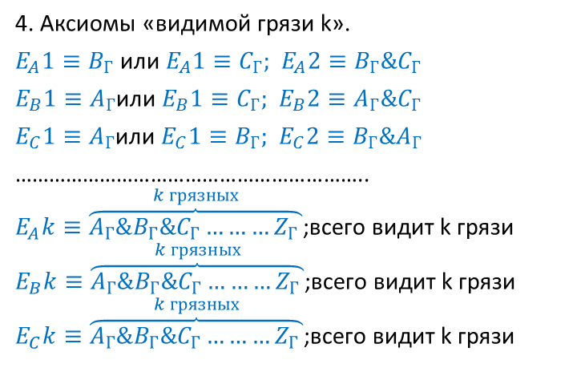
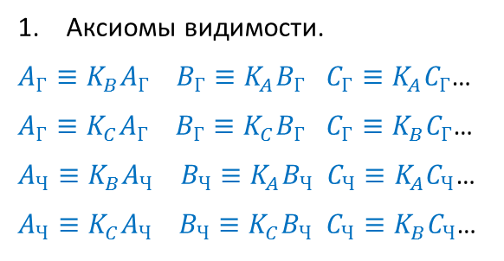
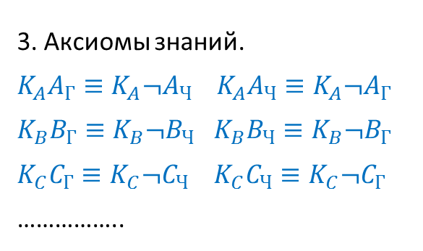


Задача о чумазых детях
Запишем аксиомы задачи о чумазых детях:
Агенты A = {A,B,C….} ${ A}_{Г}$ - агент A грязный
Atoms={$A_{Г},$ $A_{Ч},$ $B_{Ч},$ $B_{Г}$….} ${ A}_{Ч}$ - агент A чистый
Аксиомы видимости.
$A_{Г}≡K_{B}A_{Г}$ $B_{Г}≡K_{A}B_{Г}$ $C_{Г}≡K_{A}C_{Г}$…
$A_{Г}≡K_{C}A_{Г}$ $B_{Г}≡K_{C}B_{Г}$ $C_{Г}≡K_{B}C_{Г}$…
$A_{Ч}≡K_{B}A_{Ч}$ $B_{Ч}≡K_{A}B_{Ч}$ $C_{Ч}≡K_{A}C_{Ч}$…
$A_{Ч}≡K_{C}A_{Ч}$ $B_{Ч}≡K_{C}B_{Ч}$ $C_{Ч}≡K_{B}C_{Ч}$…
2. Аксиомы существования. Каждый агент либо чистый, либо чумазый.
$K_{A}(A_{Г}∨A_{Ч})$
$K_{B}(B_{Г}∨B_{Ч})$
$K_{С}(C_{Г}∨C_{Ч})$ …..
4. Аксиомы «видимой грязи k».
$E_{A}1≡B_{Г}$ или $E_{A}1≡C_{Г};$ $E_{A}2≡B_{Г}\&C_{Г}$
$E_{B}1≡A_{Г}$или $E_{B}1≡C_{Г};$ $E_{B}2≡A_{Г}\&C_{Г}$
$E_{C}1≡A_{Г}$или $E_{C}1≡B_{Г};$ $E_{C}2≡B_{Г}\&A_{Г}$
……………………………………………………..
$E_{A}k≡\overset{k грязных}{\overbrace{A_{Г}\&B_{Г}{\&C}_{Г}………Z_{Г }}}$;всего видит k грязи
$E_{B}k≡\overset{k грязных}{\overbrace{A_{Г}\&B_{Г}{\&C}_{Г}………Z_{Г }}}$;всего видит k грязи
$E_{C}k≡\overset{k грязных}{\overbrace{A_{Г}\&B_{Г}{\&C}_{Г}………Z_{Г }}}$;всего видит k грязи
3. Аксиомы знаний.
$K_{A}A_{Г}≡K_{A}¬A_{Ч}$ $K_{A}A_{Ч}≡K_{A}¬A_{Г}$
$K_{B}B_{Г}≡K_{B}¬B_{Ч}$ $K_{B}B_{Ч}≡K_{B}¬B_{Г}$
$K_{C}C_{Г}≡K_{C}¬C_{Ч}$ $K_{C}C_{Ч}≡K_{C}¬C_{Г}$
……………..

Slide 51





Аксиомы задачи
Агенты A = {A,B,C….}
G={A,B,C….} (A=G) $K_{A}φ\&K_{B}φ\&K_{C}φ$≡ $C_{G}k$ - Общее знание агентов
$C_{G}k$ = $C_{G}^{k}$ сочетание из G по k
«хотя бы у одного из вас чумазый лоб» начальное утверждение отца [! $A_{0}$] $C_{G}1$– не менее 1 чумазого
$φ$ $≡A_{Г}∨B_{Г}$ $∨ C_{Г}$
$C_{G}1$≡$K_{A}(A_{Г}∨B_{Г} ∨ C_{Г})\&K_{B}(A_{Г}∨B_{Г} ∨ C_{Г})\&K_{C}(A_{Г}∨B_{Г} ∨ C_{Г})$
Аксиомы незнания.
$¬ K_{A}A_{Ч}≡{¬K}_{A}A_{Г}$ $¬ K_{A}A_{Г}≡{¬K}_{A}A_{Ч}$
$¬ K_{B}B_{Ч}≡{¬K}_{B}B_{Г}$ $¬ K_{B}B_{Г}≡{¬K}_{B}B_{Ч}$
$¬ K_{C}C_{Ч}≡{¬K}_{C}C_{Г}$ $¬ K_{C}C_{Г}≡{¬K}_{C}C_{Ч}$
………………………….
Аксиома общих знаний о грязи k+1. Обновление общих знаний.
$${C_{G}k→\text{[!}A_{r}\text{]}[!¬K}_{A}A_{Г}\&{¬K}_{B}B_{Г}\&{¬K}_{C}C_{Г}]C_{G}(k+1)$$
7. Аксиомы элементарных выводов.
$E_{A}1\&C_{G}2$ $→K_{A}¬A_{Ч}$
$E_{B}1\&C_{G}2 →K_{B}¬B_{Ч}$
$E_{C}1\&C_{G}2 →K_{C}¬C_{Ч}$
……………………………………………………..
$E_{A}\left(k−1\right)\&C_{G}k→K_{A}¬A_{Ч}$
$E_{B}\left(k−1\right)\&C_{G}k→K_{B}¬B_{Ч}$
$E_{C}\left(k−1\right)\&C_{G}k→K_{C}¬C_{Ч}$ ……………
7.1. Частый случай аксиомы вывода.
$E_{A}0\&C_{G}1$ $→K_{A}¬A_{Ч}$ $≡K_{A}B_{Ч}\&K_{A}C_{Ч}\&C_{G}1→K_{A}A_{Г}$
$E_{B}0\&C_{G}1 →K_{B}¬B_{Ч}$ $≡$
$K_{B}A_{Ч}\&K_{B}C_{Ч}\&C_{G}1→K_{B}B_{Г}$
$E_{C}0\&C_{G}1 →K_{C}¬C_{Ч}$ $≡$
$K_{C}A_{Ч}\&K_{C}B_{Ч}\&C_{G}1→K_{C}C_{Г}$

Slide 52

Возможные миры

Slide 53


Папа: Хотя бы один из вас чумазый! [! $A_{0}$] $C_{G}1$– не менее 1 чумазого $φ$ $≡A_{Г}∨B_{Г}$ $∨ C_{Г}$ $C_{G}1$≡$K_{A}(A_{Г}∨B_{Г} ∨ C_{Г})\&K_{B}(A_{Г}∨B_{Г} ∨ C_{Г})\&K_{C}(A_{Г}∨B_{Г} ∨ C_{Г})$

Slide 54

Размышления агентов
[! $A_{0}$] $C_{G}1$– не менее 1 чумазого $φ$ $≡A_{Г}∨B_{Г}$ $∨ C_{Г}$ $C_{G}1$≡$K_{A}(A_{Г}∨B_{Г} ∨ C_{Г})\&K_{B}(A_{Г}∨B_{Г} ∨ C_{Г})\&K_{C}(A_{Г}∨B_{Г} ∨ C_{Г})$ Агент A: $K_{A}C_{Г}\&K_{A}B_{Ч}\&K_{A}\left(A_{Г}∨A_{Ч}\right)\&K_{A}(A_{Г}∨B_{Г} ∨ C_{Г})$
$E_{A}1\&K_{A}\left(A_{Г}∨A_{Ч}\right)\&C_{G}1$(акс.2,акс.4)
${¬K}_{A}A_{Г}$ (акс.5)
Агент B:$K_{B}A_{Г}\&K_{B}C_{Г}\&K_{B}\left(B_{Г}∨B_{Ч}\right)\&K_{B}(A_{Г}∨B_{Г} ∨ C_{Г})$
$E_{B}2\&K_{B}\left(B_{Г}∨B_{Ч}\right)\&C_{G}1$
${¬K}_{B}B_{Г}$ (акс.5)
Агент C:$K_{C}A_{Г}\&K_{C}B_{Ч}\&K_{C}\left(C_{Г}∨C_{Ч}\right)\&K_{C}(A_{Г}∨B_{Г} ∨ C_{Г})$
$E_{C}1\&K_{C}\left(C_{Г}∨C_{Ч}\right)\&C_{G}1$
${¬K}_{C}C_{Г}$ (акс.5)

Slide 55


Папа: Кто-то из вас знает, какой он? [! $A_{r}$] Дети: Нет! ${C_{G}1→\text{[!} A_{r}\text{]}[!¬K}_{A}A_{Г}\&{¬K}_{B}B_{Г}\&{¬K}_{C}C_{Г}] C_{G}2$ (акс. 6)

Slide 56

Размышления агентов
${C_{G}1→\text{[!} A_{r}\text{]}[!¬K}_{A}A_{Г}\&{¬K}_{B}B_{Г}\&{¬K}_{C}C_{Г}] C_{G}2$ (акс. 6)
$C_{G}2$ сочетания из 2 по G $φ$ $≡{(A}_{Г}\&B_{Г}\text{)}∨{(A}_{Г}\text{\&}C_{Г}\text{)}∨{(B}_{Г}\text{\&}C_{Г}\text{)}$ $C_{G}2$≡$K_{A}{((A}_{Г}\&B_{Г}\text{)}∨{(A}_{Г}\text{\&}C_{Г}\text{)}∨{(B}_{Г}\text{\&}C_{Г}\text{))}\text{\&}$
$K_{B}{((A}_{Г}\&B_{Г}\text{)}∨{(A}_{Г}\text{\&}C_{Г}\text{)}∨{(B}_{Г}\text{\&}C_{Г}\text{))}\&$
$K_{C}{((A}_{Г}\&B_{Г}\text{)}∨{(A}_{Г}\text{\&}C_{Г}\text{)}∨{(B}_{Г}\text{\&}C_{Г}\text{))}$
Агент A:
$K_{A}C_{Г}\&K_{A}B_{Ч}\&K_{A}\left(A_{Г}∨A_{Ч}\right)\&K_{A}{((A}_{Г}\&B_{Г}\text{)}∨{(A}_{Г}\text{\&}C_{Г}\text{)}∨{(B}_{Г}\text{\&}C_{Г}\text{))}$
$K_{A}C_{Г}\&K_{A}B_{Ч}\&K_{A}\left(A_{Г}∨A_{Ч}\right)\&K_{A}{(A}_{Г}\text{\&}C_{Г}\text{)}$ $→K_{A}A_{Г}$
$E_{A}1\&K_{A}\left(A_{Г}∨A_{Ч}\right)\&C_{G}2→K_{A}¬A_{Ч}$ (акс. 7)

Slide 57

Размышления агентов
Агент B:$K_{B}A_{Г}\&K_{B}C_{Г}\&K_{B}\left(B_{Г}∨B_{Ч}\right)\&K_{A}{((A}_{Г}\&B_{Г}\text{)}∨{(A}_{Г}\text{\&}C_{Г}\text{)}∨{(B}_{Г}\text{\&}C_{Г}\text{))}$(акс.1,акс.2)
$E_{B}2\&K_{B}\left(B_{Г}∨B_{Ч}\right)\&C_{G}2$ (акс.2,акс.4)
${¬K}_{B}B_{Г}$ (акс.5)
Агент C: Аналогичные размышления как у «A». $E_{C}1\&K_{C}\left(C_{Г}∨C_{Ч}\right)\&C_{G}2→K_{C}¬C_{Ч}$ (акс. 7)
«Если бы я был чистым, то грязнуля, которую я вижу, видела бы только чистых детей перед ней, и тогда она сразу бы догадалась, что именно она вернулась с грязью на лбу. Но она молчит. Значит я тоже грязнуля!».

Slide 58


Папа: А теперь? [! $A_{r}$] Аня: Я знаю! ${(K}_{A}A_{Г}$) Света: И я знаю! ${(K}_{C}C_{Г}$) [! $A_{r}$][!($K_{A}A_{Г}{∨K}_{A}A_{Ч}$)&($K_{C}C_{Г}{∨K}_{C}C_{Ч}$)]&$C_{G}2 → K_{B}B_{Ч}$ Борис: Ну тогда все понятно: я -чистый! $K_{B}B_{Ч}$

Slide 59

Результаты
Вот так они и догадались: Аня и Света грязнули, а Борис чистый.
Такая же схема рассуждений проходит если детей несколько.
Всего детей «n»
Чумазых среди них «k»
$2≤k≤n$
$C_{n}i$ ${\text{≡} K}_{A}φ\&….\&K_{n}φ$-
Общее знание агентов
$C_{n}i$ = $C_{n}^{i}$ сочетание из n по i
$i ϵ[1;n]$

Slide 60

[! $A_{0}$] $C_{G}1$ первый шаг
Агент A: $E_{A}j\&K_{A}\left(A_{Г}∨A_{Ч}\right)\&C_{n}1$(акс.2,акс.4)
${¬K}_{A}A_{Г}$ (акс.5)
…Видят перед собой j чумазых детей $j ϵ[2;n]$
Агент Z: $E_{Z}j\&K_{Z}\left(Z_{Г}∨Z_{Ч}\right)\&C_{n}1$(акс.2,акс.4)
${¬K}_{Z}Z_{Г}$ (акс.5)
i - ый шаг
$C_{n}(i−1)$ $→$ [! $A_{r}$] ${[!¬K}_{A}A_{Г}\&…\&{¬K}_{Z}Z_{Г}]C_{n}i$ (акс.6)
Агент A: $E_{A}j\&K_{A}\left(A_{Г}∨A_{Ч}\right)\&C_{n}i$(акс.2,акс.4)
${¬K}_{A}A_{Г}$ (акс.5)
…Видят перед собой j чумазых детей $j ϵ\left[2;n\right]$;
$i ϵ\left[1;n\right]; j−1$ $<i$
Агент Z: $E_{Z}j\&K_{Z}\left(Z_{Г}∨Z_{Ч}\right)\&C_{n}i$(акс.2,акс.4)
${¬K}_{Z}Z_{Г}$ (акс.5)

Slide 61

k - ый шаг
$C_{n}(k−1)$ $→$[! $A_{r}$]${[!¬K}_{A}A_{Г}\&…\&{¬K}_{Z}Z_{Г}]C_{n}k$ (акс.6)
Чистый Агент: $E_{A}k\&K_{A}\left(A_{Г}∨A_{Ч}\right)\&C_{n}k$(акс.2,акс.4)
${¬K}_{A}A_{Г}$ (акс.5)
Грязный Агент: $E_{Z}(k−1)\&K_{Z}\left(Z_{Г}∨Z_{Ч}\right)\&C_{n}k→K_{Z}¬Z_{Ч}$ (акс. 7)
На первые k-1 вопросов все дети ответят "Нет"
На k-й вопрос все грязные ответят "Да", а все чистые по-прежнему "Нет"!
Чтобы все грязные дети пошли умываться, нужно повторить фразу ровно столько раз, сколько и грязных детей. k раз.

Slide 62
HTTPS - защита пользовательских данных
Представим такую ситуацию:
Парень Борис встречался с девушкой Светой некоторое продолжительное время. Однако в силу того, что они «не сошлись характерами» Борис расстался со Светой и познакомился в социальной сети с новой девушкой Аней. Социальная сеть использует Протокол Диффи — Хеллмана для шифрования. Брошенная Света хочет взломать протокол защиты, для того чтобы подставить Бориса, и хочет разорвать новые(и последующие) отношений Бориса с Аней(Кем-то ещё в сети).

Slide 63

Принцип работы протоколов
Диффи — Хеллман “заворачивается” в TLS, а тот в свою очередь в TCP/IP. Для всех остальных, кто получит передаваемые пакеты, эта информация будет похожа на «тарабарщину», если они не смогут ее расшифровать. Основную роль играет протокол Диффи — Хеллмана, и если взломать его, то остальные протоколы защиты сдаются без боя.

Slide 64

Протокол Диффи — Хеллмана
Вот простая интерпритация объясняющая процесс работы протокола Диффи-Хеллмана на примере смешивания цветов

Slide 65

Математика шифрования Д-Х

Slide 66




Запишем аксиомы протокола Диффи — Хеллмана
Агенты Agents = {Аня, Борис}
Atoms={g, p, a, b, A, B, Key}
a, b – закрытые ключи
g, p – открытые параметры
A,B – открытые ключи
Key – общий секретный ключ
Аксиомы закрытых параметров(тайна).
a $≡ K_{Аня}a$ $Key≡K_{Аня}Key$
${b≡K}_{Борис}b$ ${Key≡K}_{Борис}Key$
2. Аксиомы открытых параметров
${p≡K}_{Аня}p$ $g≡K_{Аня}g A≡K_{Аня}A B≡K_{Аня}B$
${p≡K}_{Борис}p g≡K_{Борис}g B≡K_{Борис}B A≡K_{Борис}A$
3. Аксиомы вычисления открытых параметров.
$K_{Аня}a \& K_{Аня}p \&{ K}_{Аня}g$ $→K_{Аня}A$
$K_{Борис}b \&{ K}_{Борис}p \& K_{Борис}g$ $→K_{Борис}B$
4. Аксиомы вычисления общего секретного ключа(тайна)
$K_{Аня}B \&{ K}_{Аня}a \& K_{Аня}p$ $→K_{Аня}Key$
$K_{Борис}A \& K_{Борис}b \& K_{Борис}p$ $→K_{Борис}Key$

Slide 67

Формирование общего ключа
Аня генерирует случайное натуральное число a — закрытый ключ. $K_{Aня}\text{a}\text{(тайна)}$и генерирует открытые параметры p и g
Аня: $K_{Aня}\text{a} \& K_{Aня}\text{p}\text{ \&}{ K}_{Aня}\text{g}$
Борис генерирует случайное натуральное число b — закрытый ключ.
Борис: $K_{Борис}\text{b}\text{(тайна)}$
Аня сообщает p и g Борису [!p] [!g] $K_{Борис}\text{p}\text{ \&}{ K}_{Борис}\text{g}$
Борис:${ K}_{Борис}\text{b}{ \& K}_{Борис}\text{p}\text{ \&}{ K}_{Борис}\text{g}$
Агенты вычисляют открытые ключи, используя преобразование над закрытым ключом $g^{a∨b}mod p$
Аня: $K_{Aня}\text{a} \& K_{Aня}\text{p}\text{ \&}{ K}_{Aня}\text{g}$ $→K_{Аня}A$ (акс.3)
Борис:${ K}_{Борис}\text{b}{ \& K}_{Борис}\text{p}\text{ \&}{ K}_{Борис}\text{g}$ $→K_{Борис}B$ (акс.3)

Slide 68

Формирование общего ключа
Агенты обмениваются открытыми ключами с удалённой стороной
Аня: [!A] ${ K}_{Борис}\text{A}$
Борис: [!B] ${ K}_{Aня}\text{B}$
Каждый агент вычисляет общий секретный ключ Key, используя открытый ключ удаленной стороны и свой закрытый ключ.
Аня: Key $=B^{a}$mod p $K_{Aня}\text{a} \& K_{Aня}\text{p}\text{ \&}{ K}_{Aня}\text{g}$ $\& K_{Аня}B$ $→$ $K_{Аня}Key$ (акс.4)
Борис: ${\text{Key} =A}^{b}$mod p
${ K}_{Борис}\text{b}{ \& K}_{Борис}\text{p}\text{ \&}{ K}_{Борис}\text{g}$ $\& K_{Борис}A$ $→K_{Борис}Key$(акс.4)

Slide 69
Взлом протокола Светой
Алгоритм Диффи-Хеллмана позволяет двум сторонам получить закрытый секретный ключ Key. Но откуда обе стороны могут уверены, что разговаривают действительно друг с другом?
На этом и основан взлом протокола
Что если я позвоню своему приятелю, мы осуществим Д-Х-обмен ключами, но вдруг окажется, что мой звонок был перехвачен и на самом деле я общался с кем-то другим?! Я по прежнему смогу безопасно общаться с этим человеком – никто больше не сможет нас прослушать – но это будет совсем не тот, с кем я думаю, что общаюсь. Это не безопасно!

Slide 70
Взлом «человек посередине»
То есть Света получает один ключ общий с Аней (которая считает, что это Борис) и один ключ общий с Борисом (который считает, что это Аня). А, следовательно, она может получать от Ани любое сообщение для Бориса, расшифровать его ключом, прочитать, зашифровать ключом и передать Борису. Таким образом, подлог может оставаться незамеченным очень долгое время

Slide 71

Взлом «человек посередине»
Аня: $K_{Aня}\text{a} \& K_{Aня}\text{p}\text{ \&}{ K}_{Aня}\text{g}$
Борис: $K_{Борис}\text{b}$
Света: $K_{Света}x ,{ K}_{Света}y$
Аня сообщает p и g
[!p] [!g] $K_{Борис}\text{p}\text{ \&}{ K}_{Борис}\text{g} \text{\&}{ K}_{Света}\text{g} \text{\&}{ K}_{Света}\text{g}$
Борис:${ K}_{Борис}\text{b}{ \& K}_{Борис}\text{p}\text{ \&}{ K}_{Борис}\text{g}$
Света: $K_{Света}x \& K_{Света}y \&{ K}_{Света}p \&{ K}_{Света}g$
Агенты вычисляют открытые ключи
Аня: $K_{Aня}\text{a} \& K_{Aня}\text{p}\text{ \&}{ K}_{Aня}\text{g}$ $→K_{Аня}A$ (акс.3)
Борис:${ K}_{Борис}\text{b}{ \& K}_{Борис}\text{p}\text{ \&}{ K}_{Борис}\text{g}$ $→K_{Борис}B$ (акс.3)
Света: $K_{Света}x \&{ K}_{Света}p \&{ K}_{Света}g$ $→K_{Света}C1$(акс.3)
Света: $K_{Света}y \&{ K}_{Света}p \&{ K}_{Света}g$ $→K_{Света}C2$(акс.3)

Slide 72

Взлом «человек посередине»
Агенты обмениваются открытыми ключами с удалённой стороной. Тут начинается перехват.
Света представляется Ане Борисом, а Борису Аней.
Аня: [!A] ${ K}_{Света}\text{A}$ Борис: [!B] ${ K}_{Света}\text{B}$
Света: [!C1] $K_{Aня}\text{С1}$ Света: [!C2] $K_{Борис}\text{С}\text{2}$
Света получает один секретный ключ общий с Аней (которая считает, что это Борис) и один секретный ключ общий с Борисом (который считает, что это Аня)
Аня: ${ K}_{Aня}\text{a} \& K_{Aня}\text{p} \& K_{Аня}C1$ $→$ $K_{Аня}Key1$ (акс.4)
Света:$K_{Света}x \&{ K}_{Света}p \&{ K}_{Света}A$ $→K_{Света}Key1$(4)
Борис: ${ K}_{Борис}\text{b}{ \& K}_{Борис}\text{p} \& K_{Борис}C2$ $→K_{Борис}Key2$(4)
Света:${ K}_{Света}y \&{ K}_{Света}p \&{ K}_{Света}B$ $→K_{Света}Key2$(4)

Slide 73
Взлом «человек посередине»
В результате взлома нарушилась тайна общего секретного ключа. Как закрыть уязвимость в протоколе? Нужно использовать аутентификацию пользователей с цифровым сертификатом – это файл, использующий электронной-цифровую подпись и связывающий открытый ключ компьютера(Агента) с его принадлежностью. Цифровая подпись на сертификате означает, что некто удостоверяет тот факт, что данный открытый ключ принадлежит определенному лицу (Агенту).

Slide 74




Протокол HTTPS
Агенты Agents = {Аня, Борис}
Atoms={g, p, a, b,$Аня©$, $Борис©,$ ${\text{A}}^{Аня©}$, ${\text{B}}^{Борис©}$,
A, B, Key}
a, b, A,B – закрытые ключи
$Аня©$, $Борис©−подписи Ани и Бориса$
g, p – открытые параметры
${\text{A}}^{Аня©}$, ${\text{B}}^{Борис©}$ – подписанные открытые ключи
Key – общий секретный ключ
Аксиомы закрытых параметров(тайна).
a $≡ K_{Аня}a$ $Key≡K_{Аня}Key$
${b≡K}_{Борис}b$ ${Key≡K}_{Борис}Key$
$A≡K_{Аня}A B≡K_{Аня}B$
$B≡K_{Борис}B A≡K_{Борис}A$
$Аня©$ $≡K_{Аня}Аня©$
$Аня©$ $≡K_{Борис}Аня©$
$Борис©≡K_{Аня}Борис©$
$Борис©≡K_{Борис}Борис©$
2. Аксиомы открытых параметров
${p≡K}_{Аня}p$ ${\text{A}}^{Аня©}≡K_{Аня}{\text{A}}^{Аня©}$
$g≡K_{Аня}g$ ${\text{B}}^{Борис©}≡K_{Аня}{\text{B}}^{Борис©}$
${p≡K}_{Борис}p$ ${\text{A}}^{Аня©}≡K_{Борис}{\text{A}}^{Аня©}$
$g≡K_{Борис}g$ ${\text{B}}^{Борис©}≡K_{Борис}{\text{B}}^{Борис©}$
3. Аксиомы вычисления открытых параметров.
$K_{Аня}a \& K_{Аня}p \&{ K}_{Аня}g$ $→K_{Аня}A$
$K_{Борис}b \&{ K}_{Борис}p \& K_{Борис}g$ $→K_{Борис}B$

Slide 75




Протокол HTTPS
4. Аксиомы вычисления общего секретного ключа(тайна)
$K_{Аня}B \&{ K}_{Аня}a \& K_{Аня}p$ $→K_{Аня}Key$
$K_{Борис}A \& K_{Борис}b \& K_{Борис}p$ $→K_{Борис}Key$
5. Аксиомы подписывания
$K_{Аня}Аня©\& K_{Аня}A →K_{Аня}{\text{A}}^{Аня©}$
$K_{Борис}Борис© \&{ K}_{Борис}B$ $→K_{Борис}{\text{B}}^{Борис©}$
6. Аксиомы сверки подписей
$K_{Аня}Борис©\& K_{Аня}{\text{B}}^{Борис©}→ K_{Аня}B$ $K_{Борис}Аня©\&{ K}_{Борис}{\text{A}}^{Аня©}→{ K}_{Борис}A$
Аня: $K_{Aня}\text{a} \& K_{Aня}\text{p}\text{ \&}{ K}_{Aня}\text{g}$ & $K_{Аня}Аня©$&$K_{Аня}Борис©$
Борис: $K_{Борис}\text{b}$& $K_{Борис}Аня©$&$K_{Борис}Борис©$
Аня сообщает p и g Борису [!p] [!g] $K_{Борис}\text{p}\text{ \&}{ K}_{Борис}\text{g}$
Борис:${ K}_{Борис}\text{b}{ \& K}_{Борис}\text{p}\text{ \&}{ K}_{Борис}\text{g}$& $K_{Борис}Аня©$&$K_{Борис}Борис©$
Агенты вычисляют открытые ключи, используя преобразование над закрытым ключом $g^{a∨b}mod p$
Аня: $K_{Aня}\text{a} \& K_{Aня}\text{p}\text{ \&}{ K}_{Aня}\text{g}$ $→K_{Аня}A$ (акс.3)
Борис:${ K}_{Борис}\text{b}{ \& K}_{Борис}\text{p}\text{ \&}{ K}_{Борис}\text{g}$ $→K_{Борис}B$ (акс.3)

Slide 76

Протокол HTTPS
Агенты подписывают открытые ключи
Аня: $K_{Аня}Аня©\& K_{Аня}A →K_{Аня}{\text{A}}^{Аня©}$(акс.5)
Борис:$K_{Борис}Борис© \&{ K}_{Борис}B$ $→K_{Борис}{\text{B}}^{Борис©}$(акс.5)
Агенты обмениваются подписанными открытыми ключами с удалённой стороной
Аня: [! ${\text{A}}^{Аня©}$] ${ K}_{Борис}{\text{A}}^{Аня©}$
Борис: [! ${\text{B}}^{Борис©}$] ${ K}_{Aня}{\text{B}}^{Борис©}$
Агенты сверяют подписи
Аня:${ K}_{Аня}Борис© \& K_{Аня}{\text{B}}^{Борис©}→ K_{Аня}B$(акс.6)
Борис:$K_{Борис}Аня© \&{ K}_{Борис}{\text{A}}^{Аня©}→{ K}_{Борис}A$(акс.6)
Каждый агент вычисляет общий секретный ключ Key, используя открытый ключ удаленной стороны и свой закрытый ключ.
Аня: $K_{Aня}\text{a} \& K_{Aня}\text{p}\text{ \&}{ K}_{Aня}\text{g}$ $\& K_{Аня}B$ $→$ $K_{Аня}Key$ (акс.4)
Борис: ${ K}_{Борис}\text{b}{ \& K}_{Борис}\text{p}\text{ \&}{ K}_{Борис}\text{g}$ $\& K_{Борис}A$ $→K_{Борис}Key$(акс.4)

Slide 77

Итоги HTTPS$≈$Диффи — Хеллмана
HTTPS – гибридная криптографическая система. Это означает, что она использует несколько криптографических подходов, которые мы рассмотрели ранее: 1) Симметричное шифрование, использующее секретный ключ для дальнейшего шифрования запросов и ответов. 2) Ассиметричное шифрование для аутентификации (то есть удостоверения в том, что вы – тот за кого себя выдаете).
Эпистемическая логика помогла нам проверить правильность работы разработанного протокола, еще на стадии проектирования. Благодаря логики, мы сформулировали основные аксиомы. Убедились в том, что протокол Диффи — Хеллмана не удовлетворяет нашим требованиям и смоделировали его модификацию HTTPS, которая работает по аксиомам 1-6 и позволяет пользователям быть уверенными в своем собеседнике и конфиденциальности данных.

Slide 78
Заключение
В данной работе была рассмотрена эпистемическая логика. На пути мы столкнулись с проблемой логического всезнания, которую мы решили с помощью семантики возможных миров и динамической эпистемической логики.
Данная логика имеет достаточно широкую область применения, как в философских, теоретических, так и в практических сферах. Например:
Протоколы безопасного сетевого взаимодействия
Моделирование эпистемических действий (речь - коммуникация и др.)
Теория игр
Логика действий
В последние десятилетия, в сфере IT технологий по всему миру ведутся масштабные исследования в сферах Искусственного интеллекта и Машинного обучения. Распознавание человеческого лица, речи, текста, пешеходов и т.д.
Тем самым можно сказать, что эпистемическая логика будет актуальной и сможет помочь разработчикам писать правильные программы.

Slide 79
Список литературы
М.М. Виньков, И.Б. Фоминых. Рассуждения о знаниях и проблема логического всеведения. Часть I. Модальный подход
Й. ван Бентем. Логика в действии. Введение.
В. Г. Денисова Использование теоретико‐игровой семантики в эпистемической логике
В. Долгунов. Школа философии. Введение в динамическую эпистемическую логику
Арапова Г.В. Проблемы формализации знания в эпистемической динамической логике. Труды Всероссийской научной конференции МИЕСЭКО 2014
Johan van Benthem and Eric Pacuit. Connecting Logics of Choice and Change
Francien Dechesne, Yanjing Wang. Dynamic epistemic verification of security protocols: framework and case study.
ООО "Крипто-Про". Описание протоколов SSL/TLS.

Slide 80


